Slide 1
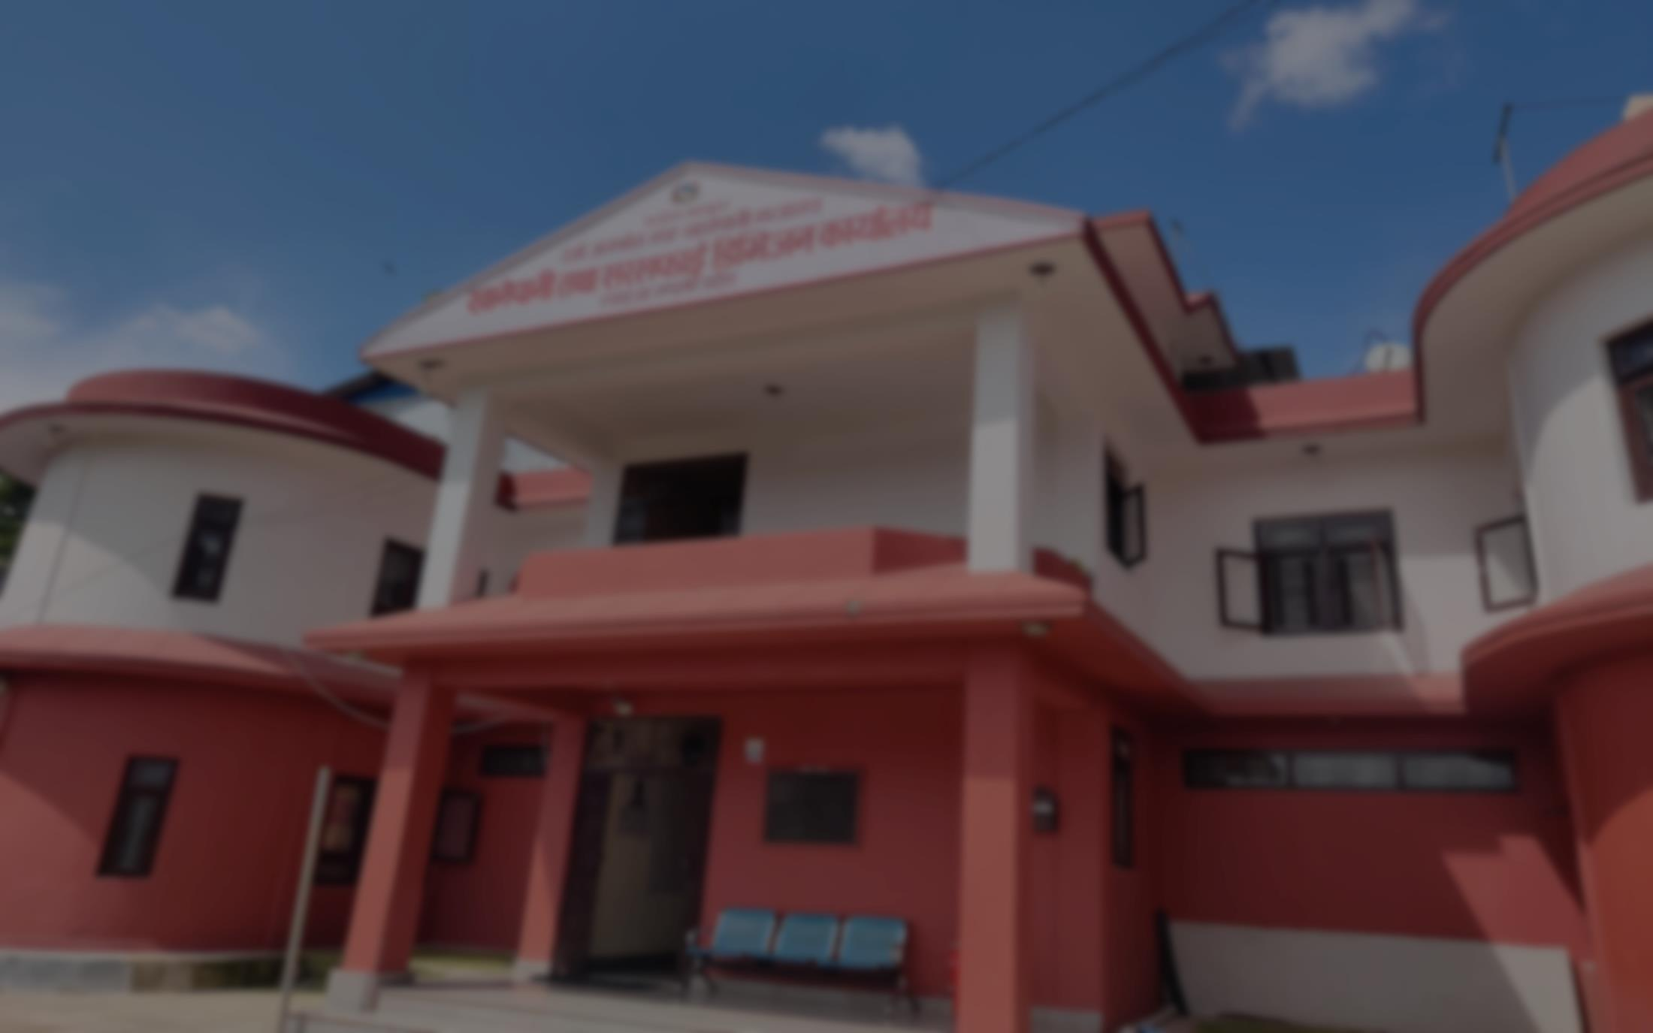

गण्डकी प्रदेश सरकार
उर्जा,जलस्रोत तथा खानेपानी मन्त्रालय,
पोखरा ,नेपाल
खानेपानी तथा सरसफाई डिभिजन कार्यालय
स्याङ्गजा ,नेपाल
आ.व. २०७९/८० को तेस्रो चौमासिक तथा वार्षिक प्रगति समिक्षा
मिति:२०८०/०४/०७
स्थान: उर्जा,जलस्रोत तथा खानेपानी मन्त्रालयको सभाहल
पोखरा, कास्की
प्रस्तुतकर्ताको नाम :
हरि प्रसाद तिमिल्सिना, सि.डि.ई.

Slide 2

१. कार्यालयको संक्षिप्त विवरण
शिर्षक | विवरण
परिचय | खानेपानी तथा सरसफाई डिभिजन कार्यालय, स्याङ्गजा
कार्यक्षेत्र | स्याङ्गजा र कास्की जिल्ला
कार्यालयको अवस्था | खानेपानी तथा सरसफाई डिभिजन कार्यालय स्याङ्गजा,पुतलीखेत स्यान्ग्जामा आफ्नै भवन बाट सेवा दिइएको इकाई कार्यालय अन्तर्गत पोखरा-१७ ड्यामसाइड बाट भाडाको घरबाट सेवा दिइएको
लक्ष्य | भरपर्दो,गुणस्तरीय र सर्वसुलभ खानेपानी तथा सरसफाई सेवा विस्तार गर्ने

Slide 3
कार्यालयको संक्षिप्त विवरण
( सङ्गठनात्मक चार्ट)
डिभिजन प्रमुख
अधिकृतस्तर दशौं/नवौं तह (इन्जि/ सिभिल /स्यानिटरी )-१
खानेपानी व्यवस्थापन शाखा
मर्मत पुनस्थापना तथा सरसफाइ शाखा
कर्मचारी प्रशासन शाखा
आर्थिक प्रशासन शाखा
इन्जिनियर अधिकृतस्तर सातौं /आठौं (इन्जि /सिभिल/ स्या)- २
इन्जिनियर अधिकृतस्तर सातौं/ आठौ तह (इन्जि/ सिभिल/ स्या)- २
सहायक अधिकृत पाचौ/ छटौ तह (प्र., सा. प्र.)- १
सहायक अधिकृत पाचौं /छैटौं तह (प्र., लेखा) -१
सब इन्जिनियर अधिकृत पाचौं/ छैटौं तह (इन्जि/ सिभिल/ स्या)- २
सब इन्जिनियर अधिकृत पाचौं/ छैटौं (इन्जि/ सिभिल /स्या)- २
ह. स. चा. श्रेणीविहिन -१
खा. पा. स. टे. अधिकृत पाचौं/ छैटौं तह (इन्जि/ सिभिल/ स्या)- १
खा. पा. स. टे. पाचौं/ छैटौं (इन्जि/ सिभिल/ स्या)- १
का. स. श्रेणीविहिन- १
खा. पा. स. टे. चौथो पाचौं तह (इन्जि/ सिभिल /स्या)- १
खा. पा. स. टे. चौथो/ पाचौं तह (इन्जि/ सिभिल /स्या )-१
दरवन्दी सम्वन्धी जानकारी | दरवन्दी अनुसार पद पुर्ती भएको खाली पद करार मार्फत ( स्थायी पद पुर्ती हुन बाँकि इन्जिनीयर -१ जना सब इन्जिनियर-२जना

Slide 4
२.१ प्रगति विवरण (समष्टिगत)
तेस्रो चौमासिक प्रगति
रकम रु. हजारमा
क्र.सं | बजेटको किसिम | तेस्रो चौमासिक बजेट | खर्च | प्रगति प्रतिशत %
 |  |  |  | वित्तिय | भौतिक
१ | चालु | ६२४० | ४८२५ | ७७.३२ | 95.००
२ | पुँजीगत | २५१९६० | ४०००६१ | १००.०० | १००.००
 | जम्मा | २५८२०० | ४०४८८६ | १००.०० | १००.००
वार्षिक प्रगति
क्र.सं | बजेटको किसिम | कुल विनियोजित बजेट | खर्च | प्रगति प्रतिशत %
 |  |  |  | वित्तिय | भौतिक
१ | चालु | १५६०१ | १४९५६ | ९५.८७ | ९५.८७
२ | पुँजीगत | ६२९९०० | ६१६६१७ | ९७.८९ | ९८.००
 | जम्मा | ६४५५०१ | ६३१५७३ | ९७.८४ | ९८.००

Slide 5
२.२ प्रगति विवरण (पुँजीगत/ स्रोत )
वार्षिक बजेटको तुलनामा
रकम रु हजारमा
बजेटको किसिम | प्रदेश |  |  |  | संघ
 | बजेट रकम | खर्च | वित्तिय प्रगति % | भौतिक प्रगति % | बजेट रकम | खर्च | वित्तीय प्रगति % | भौतिक प्रगति %
पुँजीगत | ४६९७०० | ४५८४२२ | ९७.६० | ९८ | १६०२०० | १५८१९५ | ९८.७५ | ९९
चालू | १५६०१ | १४९५६ | ९५.८७ | 99

Slide 6
३.१ प्रगति विवरण (क्षेत्रगत)
संघीय शसर्त /विशेष /प्रादेशिक खानेपानी आयोजना हरु
रकम रु. हजारमा
सि.नं | क्षेत्र | योजना संख्या | कुल विनियोजित बजेट | सम्पन्न योजना संख्या | मुख्य उपलब्धि (निजि धारा/वटा) | खर्च | भौतिक प्रगति | वित्तिय प्रगति | क्रमागत हुने योजना संख्या
१ | संघीय शसर्त | ८४ | १६०२०० | ८ | ३०९० | १५८१९५ | ९९ | ९८.७५ | ७६.००
२ | विशेष अनुदान | २ | १३५०० | ० | ५५० | १३२७७ | ९९ | ९८.३५ | २.००
३ | प्रादेशिक खानेपानी | २९७ | ४५६२०० | ६४ | २४५३ | ४४५१४५ | ९८ | ९७.५८ | २०७.००
 | जम्मा | ३८३ | ६२९९०० | ७२ | ६०९३ | ६१६६१७ | ९८ | ९७.८९ | ३११.००

Slide 7
५.कार्यक्रम/ आयोजनाको भौतिक प्रगतिको सारांश
सि.नं | कार्यक्रम/आयोजनाको प्रगति | कार्यक्रम/आयोजनाको संख्या | कुल कार्यक्रम/ आयोजनाको प्रतिशत
१ | ९० प्रतिशत भन्दा बढी भौतिक प्रगति भएका कार्यक्रम/आयोजना | ३३२ | ८६.६८
२ | ८० देखि ८९ प्रतिशत सम्म भौतिक प्रगति भएका कार्यक्रम/आयोजना | ८ | २.०९
३ | ६० प्रतिशत देखि ७९ प्रतिशत सम्म भौतिक प्रगति भएका कार्यक्रम/आयोजना | ८ | २.०९
४ | ४० देखि ५९ प्रतिशत सम्म भौतिक प्रगति भएका कार्यक्रम/आयोजना | ६ | १.५७
५ | ४० प्रतिशत भन्दा कम भौतिक प्रगति भएका कार्यक्रम/आयोजना | ४ | १.०४
६ | बजेट बिनियोजन भएका र कार्यान्वयन सुरु नभएका (दोहोरोपन, मुहान विवाद) कार्यक्रम/आयोजना | २५ | ६.५३
 | जम्मा (कार्यक्रम/आयोजनाको संख्या र प्रगति प्रतिशतमा) | ३८३ | १००

Slide 8

६.५उपलब्धि
खानेपानी सम्बन्धि अवस्था (आ.व. ०७८/०७९ सम्मको) :
कार्यक्रम | संरचना निर्माण
 | इन्टेक निर्माण (नम्बर) | पानी प्रसोधन केन्द्र (नम्बर) | प्रसारण लाइन (कि.मि) | वितरण लाइन (कि.मि.) | टंकी निर्माण (नम्बर) | धारा निर्माण (नम्बर) | अन्य संरचना (CC/DC/IC)
प्रदेशिक आयोजना | १६२. | १. | ३३३.७ | १६३.५ | २७२. | ७५७८. | २८७.
प्रदेशिक विशेष योजना | ७. | ०. | ७.१ | ०.६ | १२. | ७५१. | ९.
संघ सशर्त | ९६. | ०. | २०१.८ | ८३.९ | १५१. | ११२४०. | १६८.
जम्मा | २६५ | १ | ५४३ | २४८ | ४३५ | १९५६९ | ४६४
Coverage (%)
 | कास्की | स्याङ्गजा
आधारभूत | ८१.७७ | ८६.९०
मध्यम तथा उच्च | ९.८३ | ८.१२
जम्मा | ९१.६ | ९५.०२

Slide 9
६.५उपलब्धि
खानेपानी सम्बन्धि उपलब्धि (आ.व. ०७९/०८०):
कार्यक्रम | संरचना निर्माण
 | इन्टेक निर्माण (नम्बर) | पानी प्रसोधन केन्द्र (नम्बर) | प्रसारण लाइन (कि.मि) | वितरण लाइन (कि.मि.) | टंकी निर्माण (नम्बर) | धारा निर्माण (नम्बर) | अन्य संरचना (CC/DC/IC)
प्रदेशिक आयोजना | ११४. | ३. | १०९.२ | १५६. | १२८. | २७५६. | ५३.
प्रदेशिक विशेष योजना | ०. | २. | ८. | ०. | ८. | ०. | ०.
संघ सशर्त | १५. | ०. | ३६.५ | ४७.८ | ३५. | १८५१. | १३.
जम्मा | १२९ | ५ | १५४ | २०४ | १७१ | ४६०७ | ६६
Coverage (%)
 | कास्की | स्याङ्गजा
आधारभूत | ८२.२८ | ८७.०८
मध्यम तथा उच्च | ९.९२ | ८.१५
जम्मा | ९२.२ | ९५.२३

Slide 10
खानेपानी तथा सरसफाइको अद्यावधिक स्थिति
सि.न. | विवरण | स्याङ्गजा | कास्की | जम्मा
१ | जम्मा गा.पा. / न.पा. संख्या | ६/५ | ४/१ | १०/६
२ | जनसंख्या (जना) | २९५५४१ | ४९६१३४ | ७९१६७५
३ | घर धुरी सङ्ख्या | ६५७२७ | ११५०११ | १८०७३८
४ | खानेपानी कभरेज कूल (%) | ९५.२३ | ९२.२ | ९३.७२
५ | आधारभूत सेवा स्तर (%) | ८७.०८ | ८२.२८ | ८४.६८
६ | उच्च तथा मध्यम सेवा स्तर (%) | ८.१५ | ९.९२ | ९.०४
७ | खानेपानी सेवामा पहुँच नभएका जनसंख्या | १४५२० | ४१६९९ | ५६२१९
८ | पहुँच नभएका जनसंख्या प्रतिशत | ४.७७ | ७.८ | ६.२९
९ | आधारभूत सरसफाई को कभरेज (%) | १०० | १०० | १००

Slide 11
निजि धारा जडान सम्बन्धि उपलब्धि विवरण
खानेपानी तर्फ
कार्यक्रम | आ.व. २०७८/७९ सम्म जडान भएका निजि धारा संख्या | आ.व. २०७९/८० मा जडान भएका निजि धारा संख्या | हालसम्म जडान भएका निजि धारा संख्या | हालसम्म लाभान्वित भएका जनसंख्या
कास्की |  |  |  | ५७६९५
प्रादेशिक | ३३४१ | १०६० | ४४०१
बिशेष | ५५० | ० | ५५०
शसर्त | ५५५१ | १०३७ | ६५८८
जम्मा | ९४४२ | २०९७ | ११५३९
स्याङ्गजा
प्रादेशिक | ४२३७ | १६९६ | ५९३३ | ६३१८५
बिशेष | २०१ | ० | २०१
शसर्त | ५६८९ | ८१४ | ६५०३
जम्मा | १०१२७ | २५१० | १२६३७
जम्मा | १९५६९ | ४६०७ | २४१७६ | १३२९६८

Slide 12
वार्षिक कार्यक्रममा परेका महत्वपुर्ण आयोजनाहरुको
विवरण/ स्थिति- स्याङ्गजा
रकम रु. हजारमा
क्र.सं. | आयोजनाको नाम | विनियोजित बजेट | महत्वपुर्ण भएको कारण | कार्यन्वयनको स्थिति | सम्पन्न गर्न आवश्यक बजेट
१ | झर्ल्याङ्दी खानेपानी योजना,वालिंग-०५ | १४०० | पानीको अभाव ३ स्टेज पम्पिङ्ग ३५० घरधुरी पित्लेक होमस्टे | भौतिक प्रगति १५% | ४ करोड
२ | बैरे र दमैगाउ बृहत खानेपानी योजना,वालिंग-१४ | १५०० | २४६ घरधुरी १ स्टेज पम्पिङ्ग | भौतिक प्रगति ६२% | ५० लाख
३ | मालुङ्गा ४,५,१ खा.पा.आ. | ४००० | ६९४ घर धुरी २ स्टेज | भौतिक प्रगति ४६% | १ करोड
४ | अडेखाल्ट माझकटेरि खानेपानी योजना,आधिखोला-०३ | १००० | २५२ घरधुरी २ स्टेज पम्पिङ्ग | भौतिक प्रगति ४१% | १ करोड ५० लाख
5 | पल्लो खासा खानेपानी योजना,चापाकोट,५ | १५०० | ६० घरधुरी 2 स्टेज पम्पिङ्ग | भौतिक प्रगति ६५% | ५५ लाख
६ | अग्रिडाडा खानेपानी योजना,हरिनास-०५ | ३६०० | 2 स्टेज पम्पिङ्ग | भौतिक प्रगति ३३% | १ करोड ५० लाख

Slide 13
वार्षिक कार्यक्रममा परेका महत्वपुर्ण आयोजनाहरुको
विवरण/ स्थिति- कास्की
क्र.सं. | आयोजनाको नाम | विनियोजित बजेट | महत्वपुर्ण भएको कारण | कार्यन्वयनको स्थिति | सम्पन्न गर्न आवश्यक बजेट
१ | लौरुकखोला लि. खा.पा.आ., पोखरा २४ | ५२०१ | ३ स्टेज Two Way पम्पिङ्ग ७०० घरधुरी | भौतिक प्रगति २५% | ७ करोड
२ | थुमाको डाँडा खा.पा.आ. मादी ५ | ६००० | ३७२ घरधुरी शुद्धीकरणका संरचना सहित | भौतिक प्रगति २५% | २ करोड ५० लाख
३ | बर्दि मिजुरे बृहत खा.पा.आ. मादी ८,९ कास्की | २५०० | ७३३ घर धुरी पानीको अभाव | भौतिक प्रगति १०% | ११ करोड
४ | पोखरा १९, पैयू ठुलो खोला तल्लाकोट ठाटी खानेपानी योजना | ३३०० | २५0 घरधुरी पानीको अभाव | भौतिक प्रगति १०% | १ करोड ५० लाख

Slide 14
११.१ कार्यान्वयनका क्रममा प्राप्त सिकाइ
उपभोक्ता समिति जागरुक भएको आयोजनाहरुमा निर्माण कार्य सहज र छिटो सम्पन्न हुने पाइयो | आयोजनाहरुमा मूल तथा अन्य बिबाद र दोहोरोपन हुन नदिन स्थानीय तह संग समन्वयन गरि कार्य गर्दा फलदायी हुने देखियो | आयोजनाहरुमा धारा (stand post ) निर्माण कार्य नगर्दा आयोजना कम लागत र छोटो समयमा सम्पन्न हुने पाइयो | लिफ्टिंग आयोजनाहरुमा बिधुतिकरण कार्य (electromechanical works) प्रभावकारी कार्यान्वनका लागि सैदान्तिक र व्यवारिक ज्ञान अभिबृदी गर्न सो सम्बन्धि तालिम आवश्यक रहेको विधुतीय प्रणाली बाट संचालन हुने लिफ्टिंग खानेपानी आयोजनाहरुमा नेपाल बिधुत प्राधिकरण शाखा संग समन्वय गरि कार्य अगाडी बढाउदा निर्माण कार्य सहज र दिगो रुपमा संचालन हुने पाइयो |

Slide 15
८.१ कार्यान्वयनमा देखिएका समस्याहरु
समस्याहरु
आयोजनामा लागत अनुमानको तुलनामा बिनियोजित बजेट न्यून भई सम्पन्न हुन धेरै समय लाग्ने (लिफटिंग आयोजनाहरु ) योजनाहरुमा दोहोरोपन भइ कार्यान्वयनमा समस्या देखिएको l केहि योजनाहरुमा मुहानसम्वन्धी विवाद भइ कार्यान्वयनमा समस्या देखिएको l

Slide 16
८.२ समस्या समाधानार्थ भएका प्रयासहरु
प्रयासहरु:
दोहोरोपन भएका योजनाहरुको हकमा स्थानीय तह,संघीय खानेपानी कार्यालय, नेपाल खानेपानी संस्थान लगायतसँग समन्वय गरि कार्य अगाडी बढाइएको l मुहान विवाद र समिति विवाद भएका योजनाको हकमा स्थानीय तहसँग समन्वय गरि कार्य अगाडी बढाइएको l विभिन्न आयोजनाहरुमा खानेपानी तथा सरसफाई सम्बन्धि निर्माण पुर्व तालिम संचालन गरि जनश्रमदान तथा निर्माण कार्य गर्न उत्प्रेरित गराइयो |

Slide 17
८.३ समस्या समाधानार्थ सुझावहरु
आयोजनाहरु समयमै सम्पन्न गर्नका लागि प्रयाप्त बजेट बिनियोजन हुनुपर्ने l संघबाट हस्तान्तरित र प्रदेश स्तरीय बहुवर्षीय आयोजनाहरुको समयमै सम्पन्न गर्नका लागि स्रोत सुनिश्चितताको व्यवस्था मिलाउनुपर्ने l कर्मचारीहरुको कार्यक्षमता अभिवृद्दि तथा वृत्ति विकासका लागि स्वदेश तथा विदेशमा तालिम तथा भ्रमणको कार्यक्रम राख्नुपर्ने l

Slide 18
८.४.प्रदेशस्तरीय समस्या समाधान समितिमा छलफल गर्नुपर्ने समस्याहरु
आयोजना सम्पन्न गर्नका लागि प्रयाप्त बजेट बिनियोजन गर्नुपर्ने l लिफ्टिंग आयोजनाको दिगो रुपमा संचालनका लागि प्रादेशिक तहबाटै छुट्टै कार्यक्रमको व्यवस्था गरि विशेष सहुलियत तथा आपतकालीन मर्मत तथा सम्भारका लागि व्यवस्था गर्नुपर्ने l नयाँ योजना छनोट गर्दा खानेपानीको पहुँच नपुगेका स्थानहरुलाई प्रथामिकता दिनुपर्ने

Slide 19
९.फोटोग्राफहरु :
निर्माण हुनु पूर्व, कार्यन्वयन भैरहेको र सम्पन्न भैसकेपछिको अवस्थाका प्रतिनिधिमुलक फोटोहरु ।

Slide 20
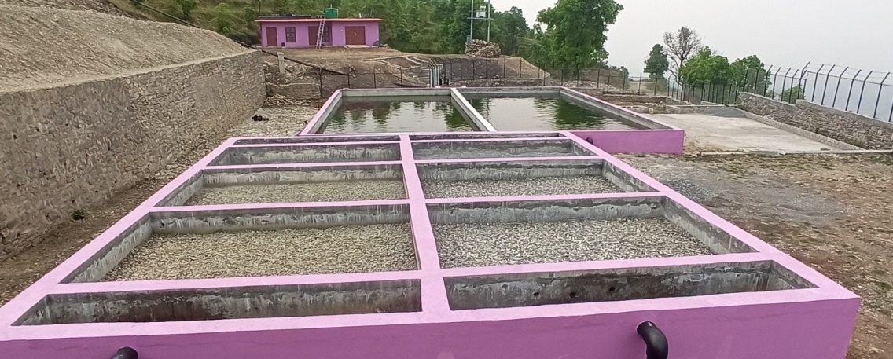
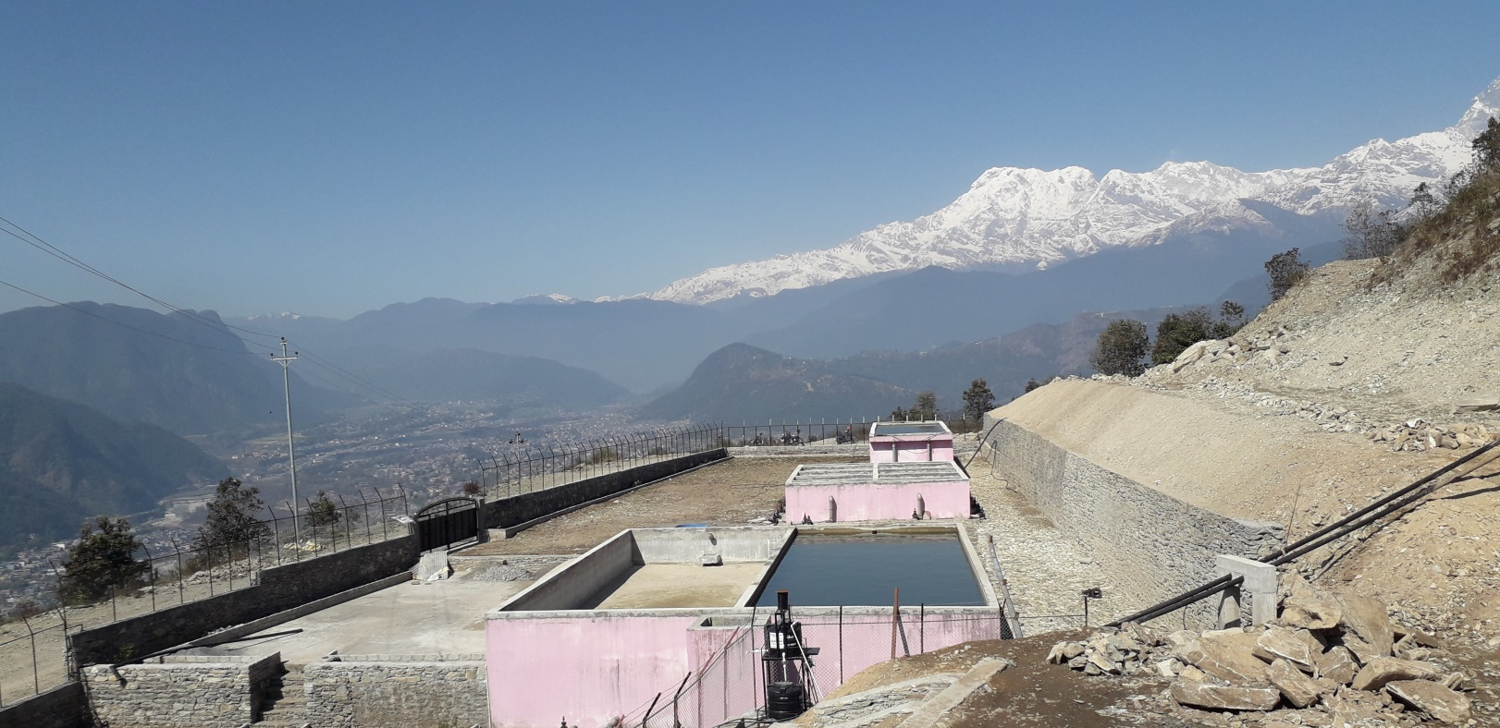
काँहुडाडा बृहत खा पा आ, पोखरा ११, कास्की

Slide 21
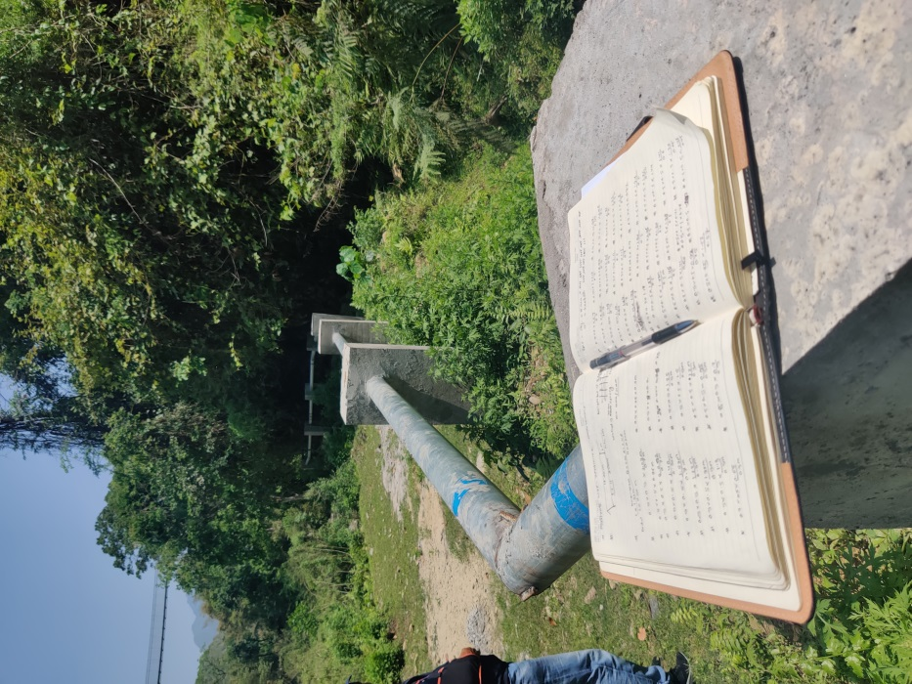
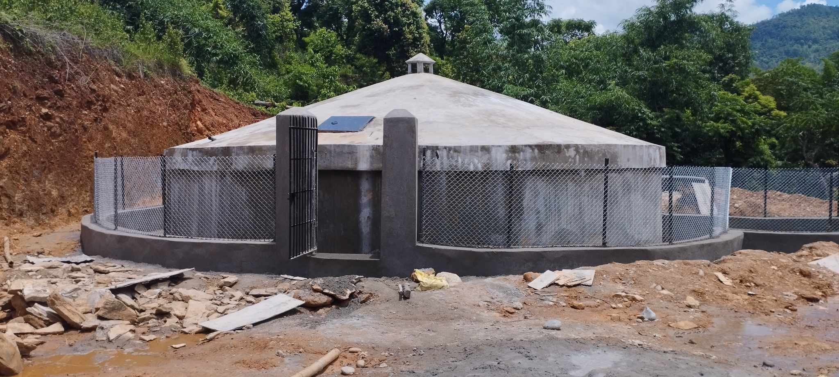
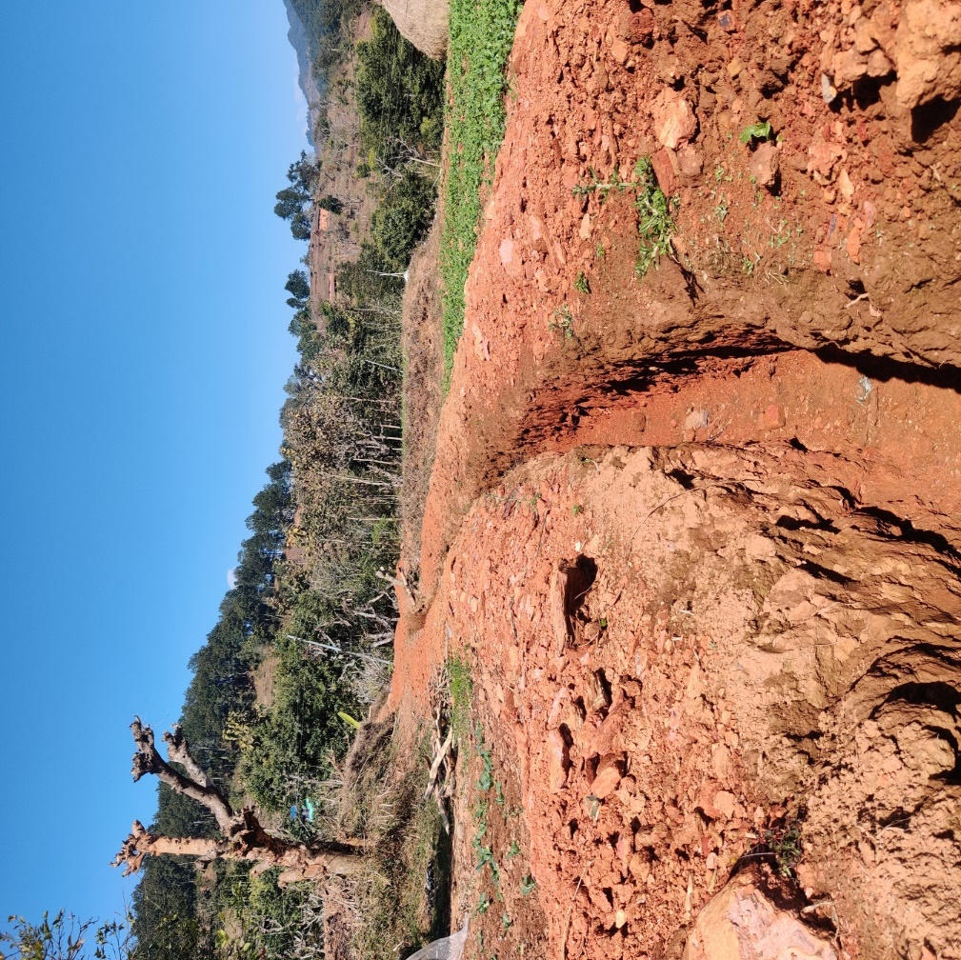
च्यूरीखर्क खा.पा.आ.रुपा कास्की

Slide 22
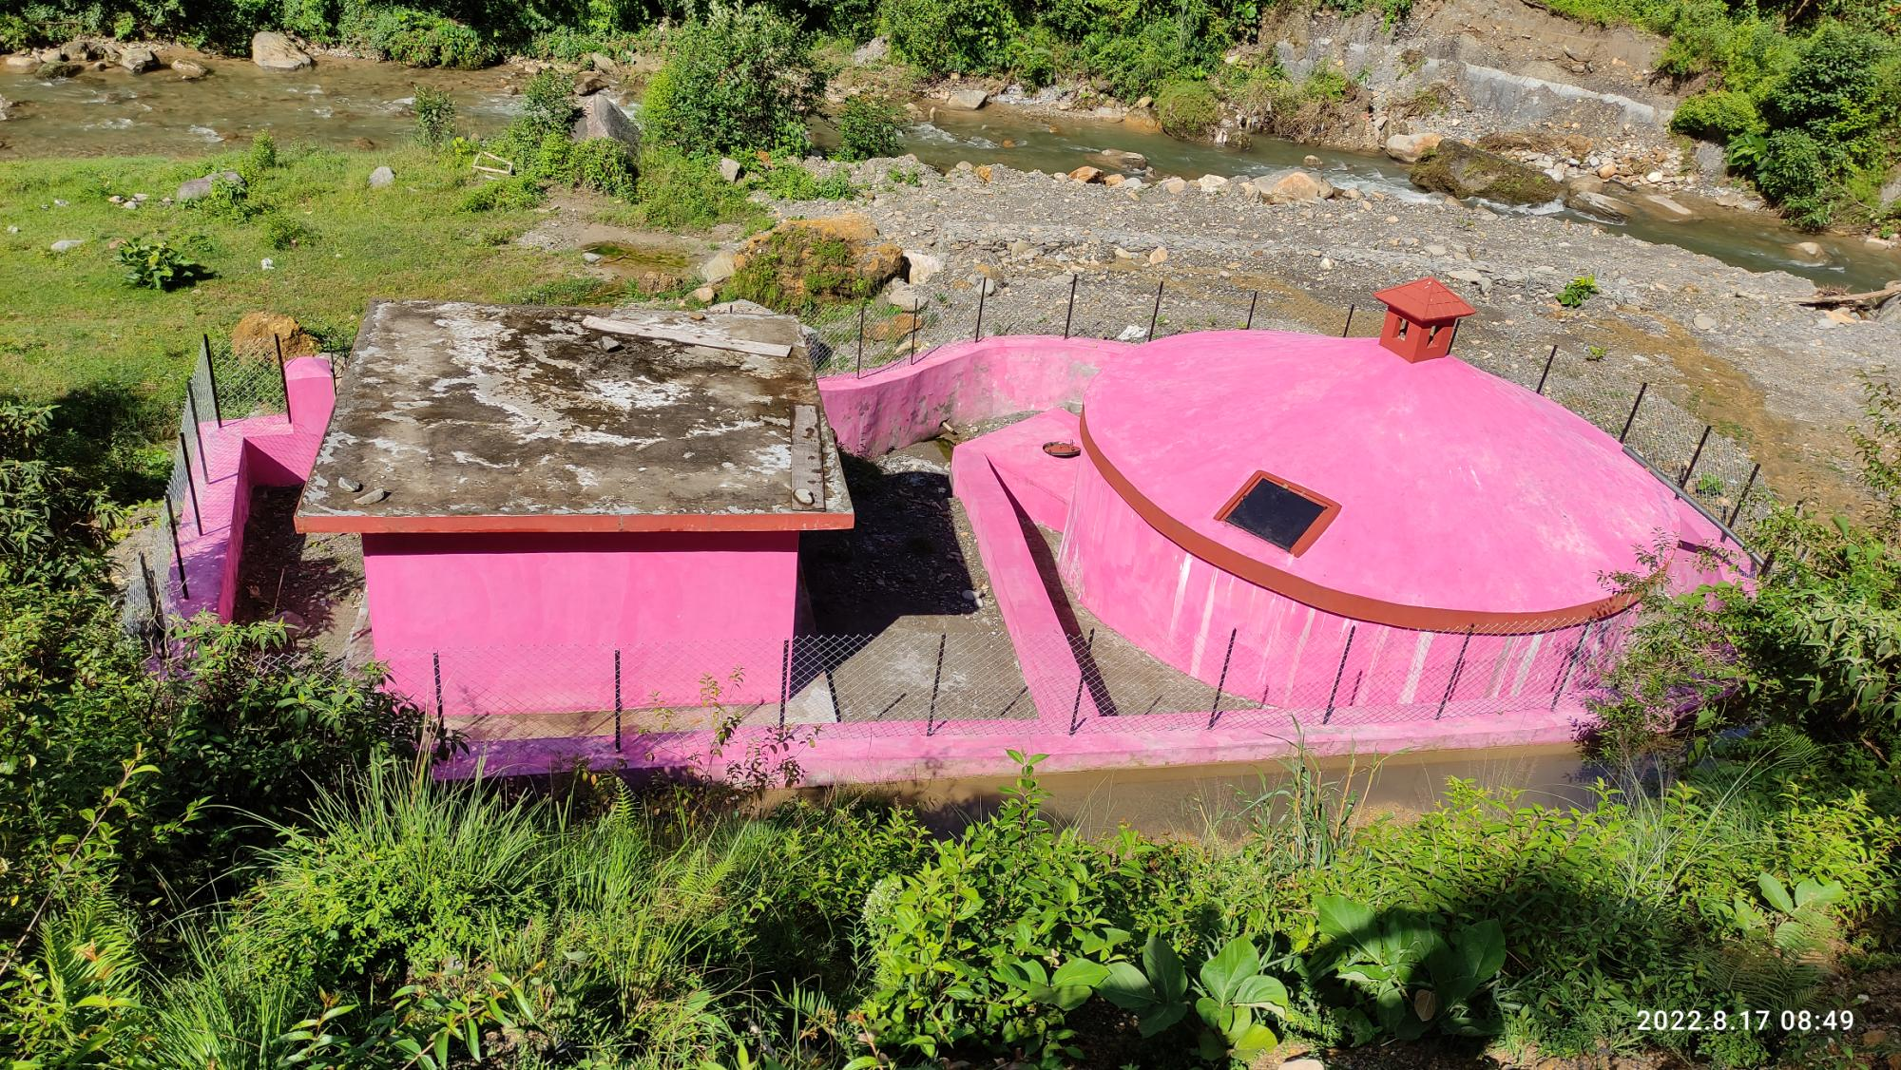
अकला वडा खा. पा. पोखरा -१९ कास्की

Slide 23
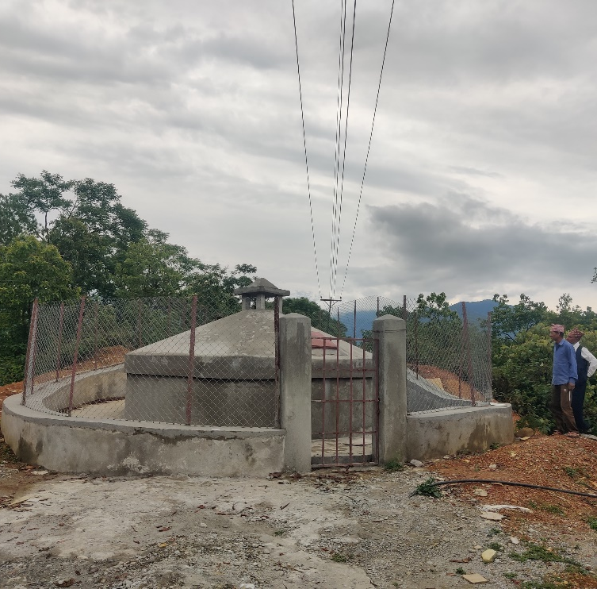
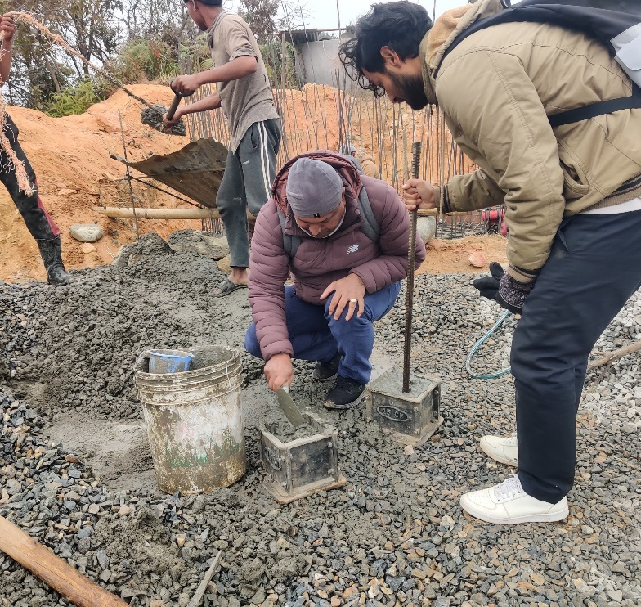
लामागाउँ खानेपानी टंकी निर्माण खानेपानी आयोजना

Slide 24
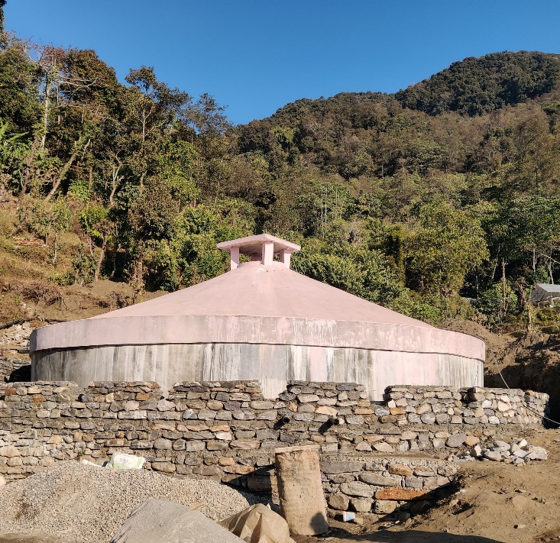
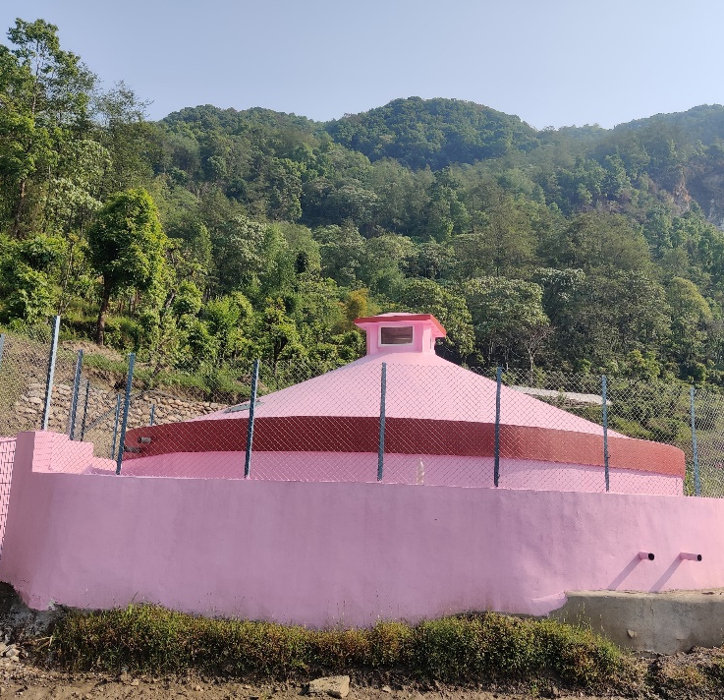
साँग्दी लस्ती खा.पा.आ. माछापुच्छ्रे ४ कास्की

Slide 25
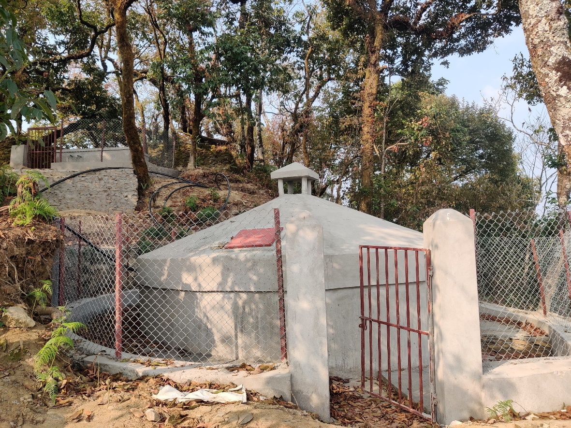
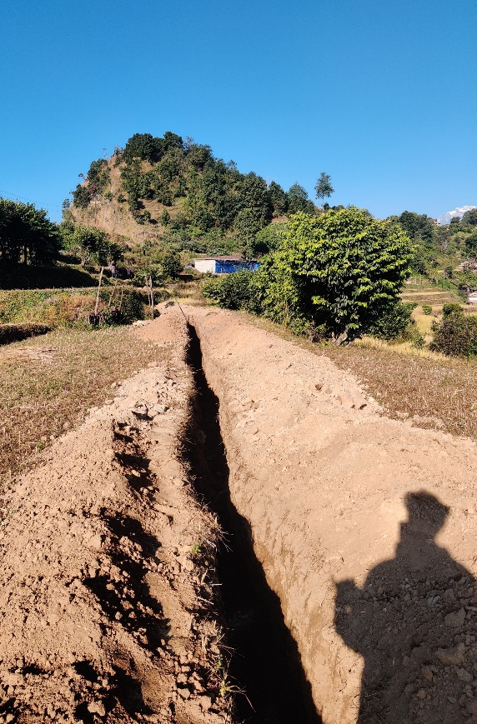
रतनपाण्डे खा.पा.आ.
पोखरा १३

Slide 26
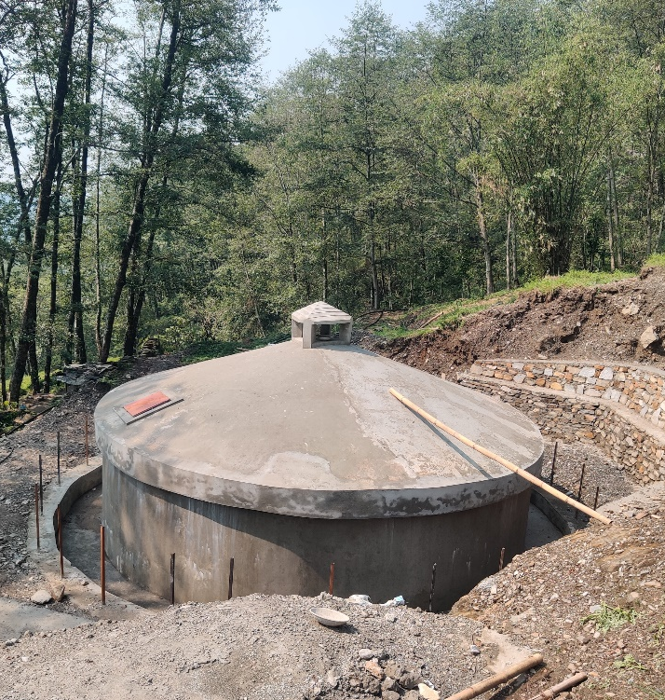
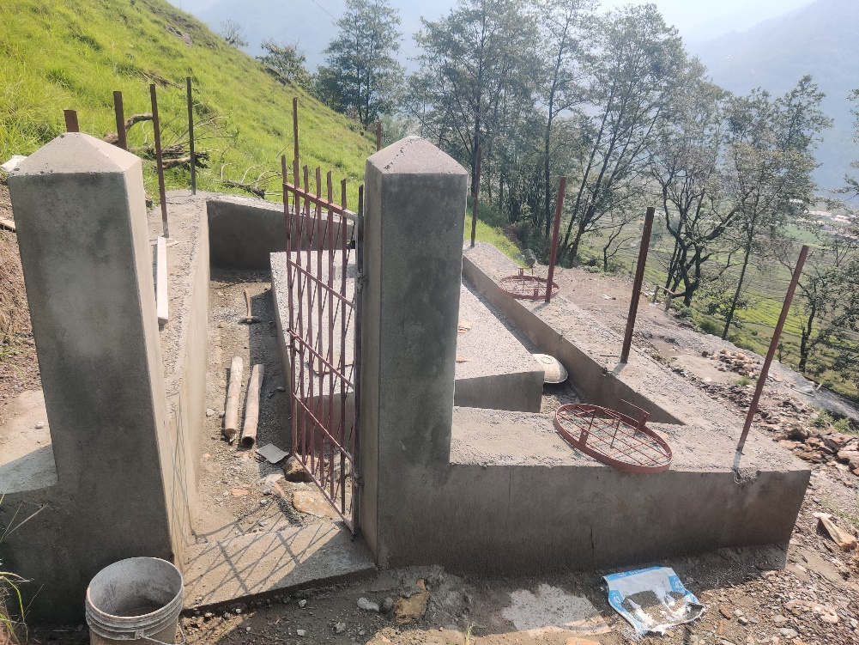
माछापुच्छ्रे १ खानेपानी योजना, कास्की

Slide 27
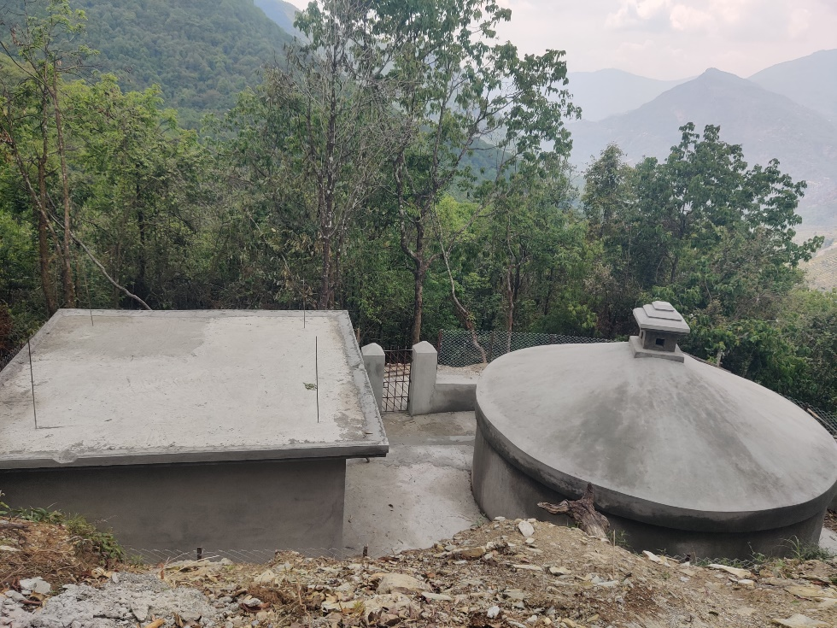
ढिकुरपोखरी पाउदुरकोट खानेपानी योजना, कास्की

Slide 28
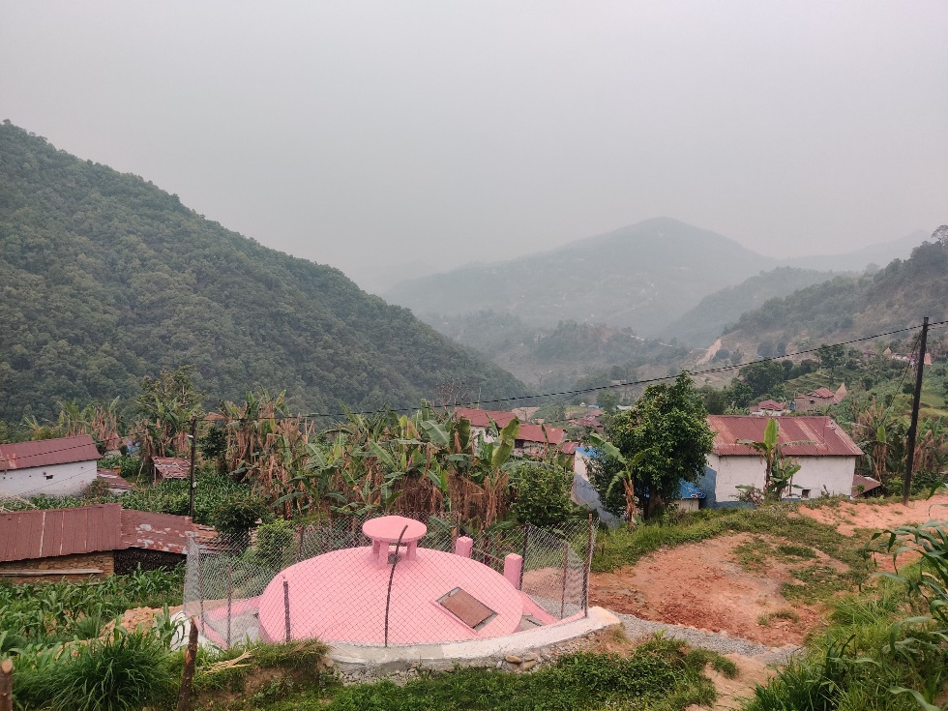
चितेपानी खानेपानी योजना, कास्की

Slide 29
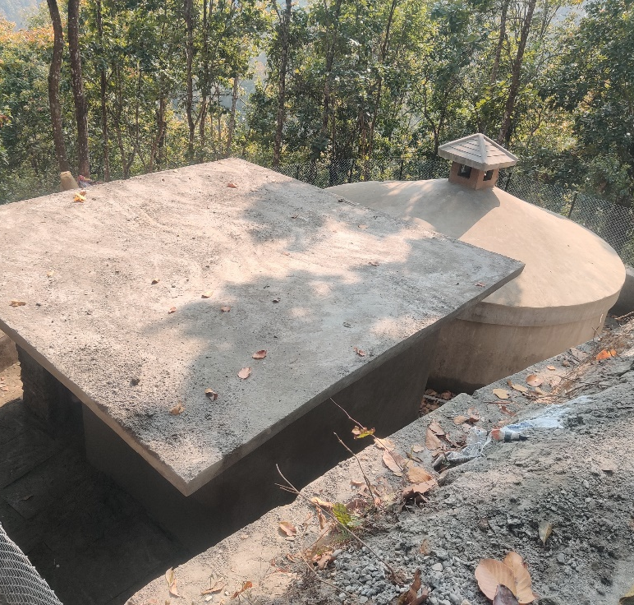
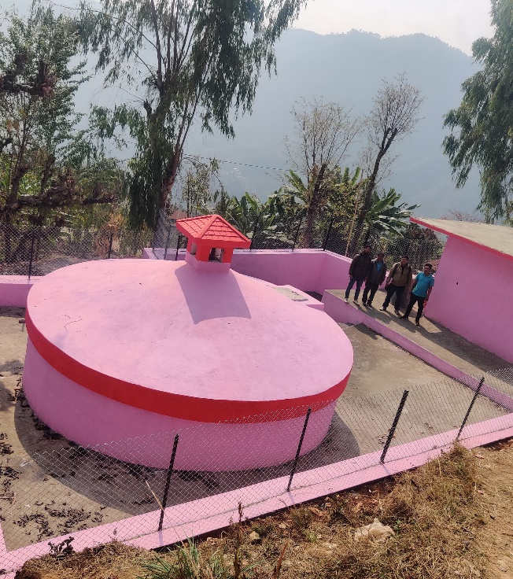
हंसपुर खानेपानी योजना,
रुपा ७ , कास्की

Slide 30
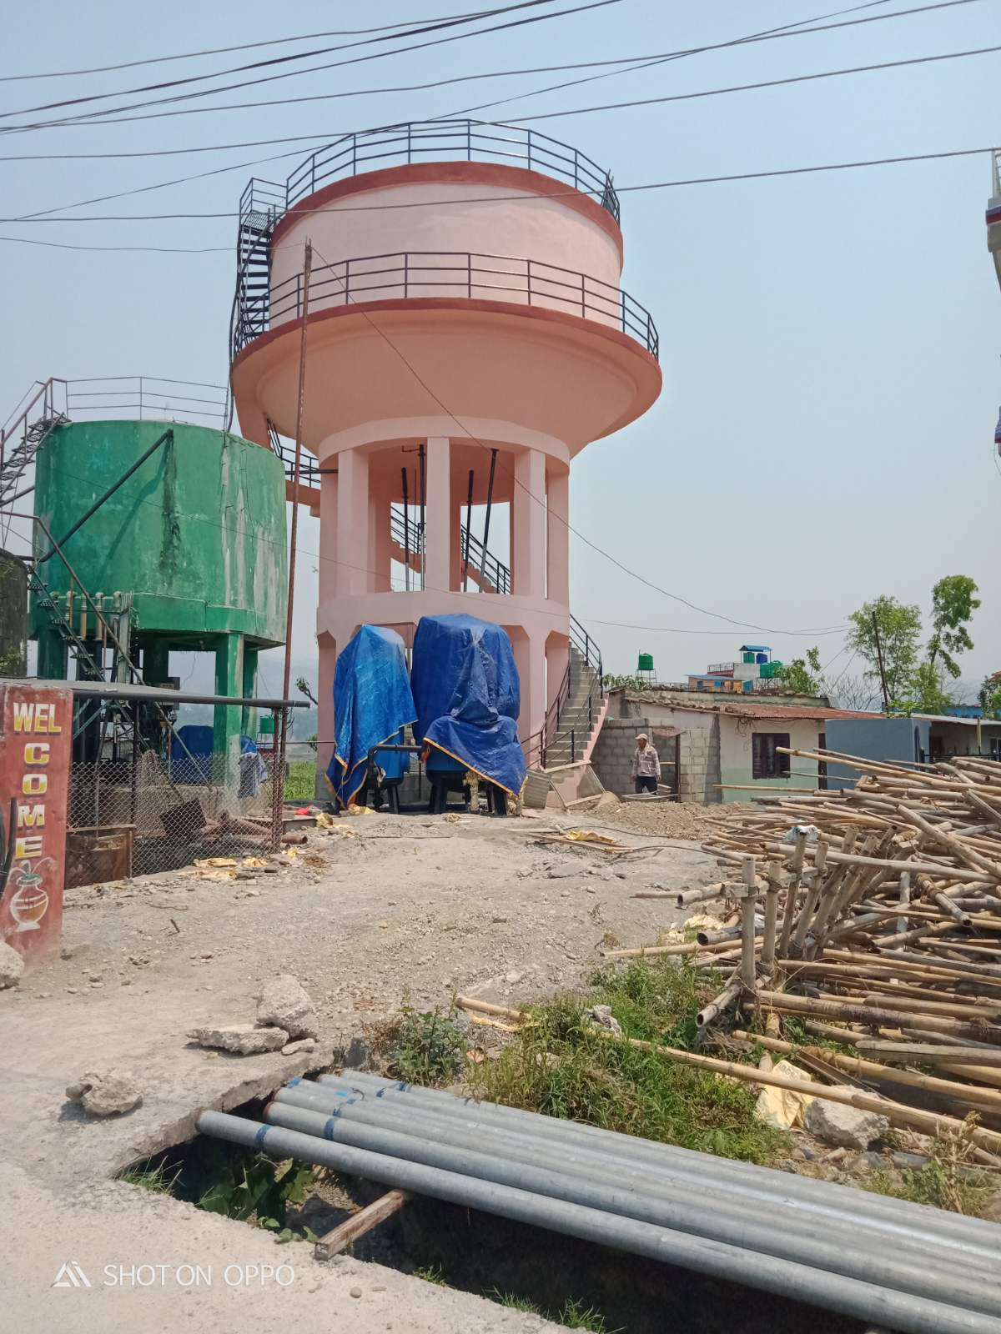
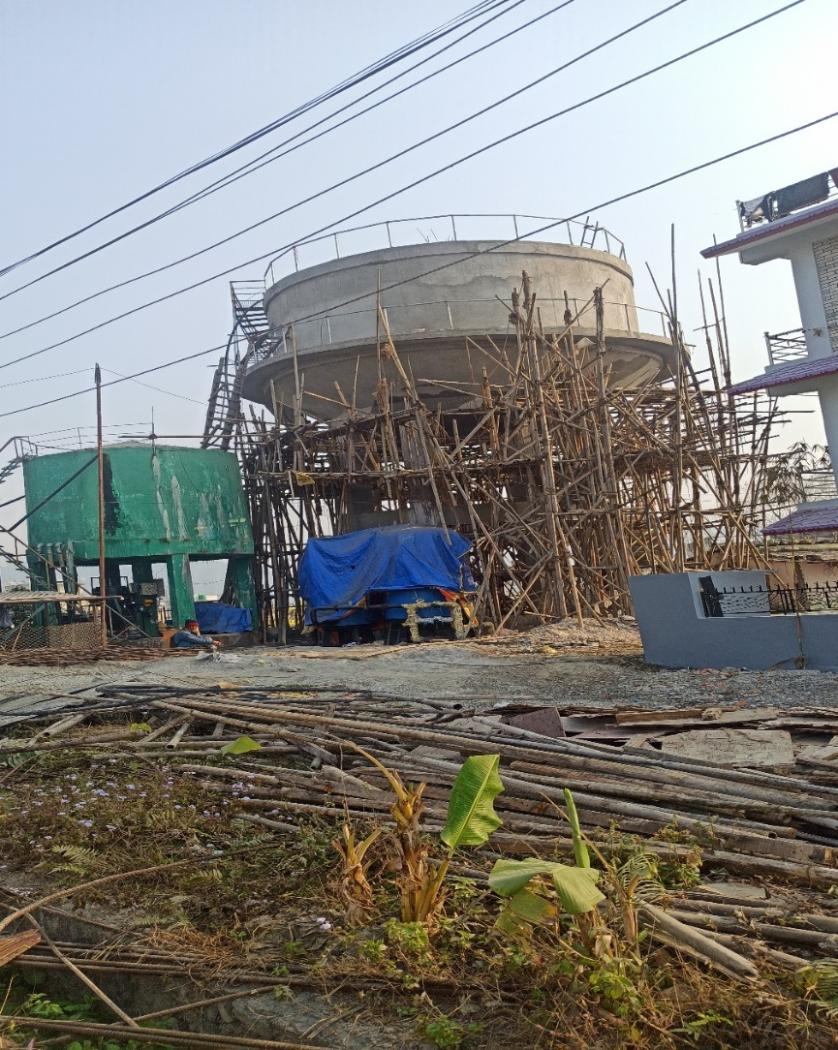
गगनगौडा खा.पा.आ.,पोखरा म.न.पा. ३० कास्की

Slide 31
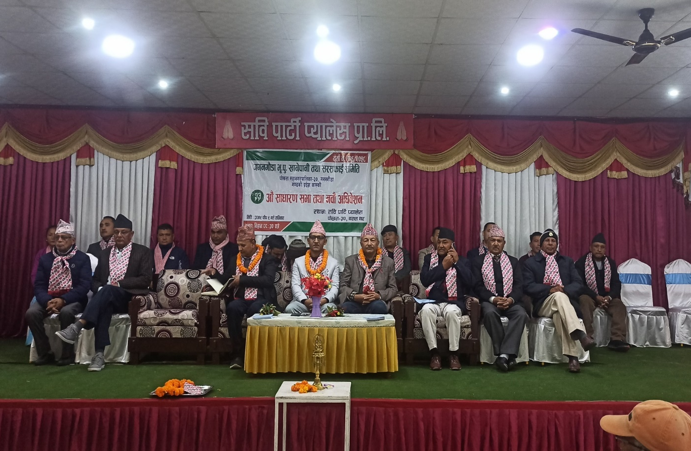
साधारण सभा गगनगौडा खा पा आ कास्की

Slide 32
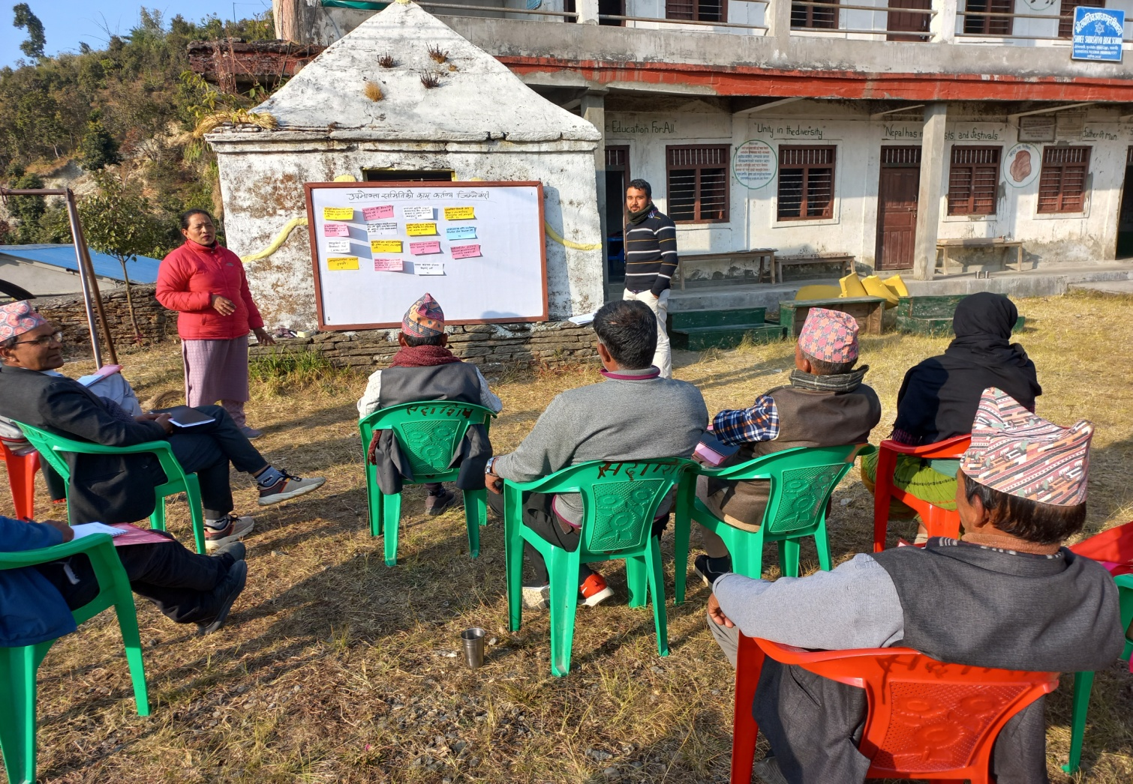
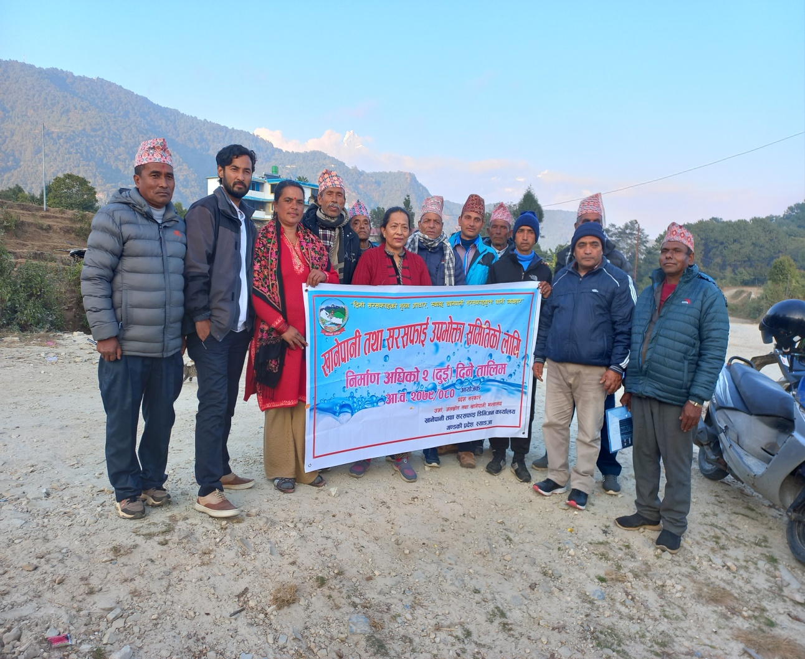
निर्माण पुर्व खानेपानी तथा सरसफाई उपभोक्ता समितिको तालिम
मजुवा लिफ्टिंग खानेपानी योजना पोखरा २४
ढिकुरपोखरी अधेरिखोला खानेपानी योजना अन्नपुर्ण कास्की

Slide 33
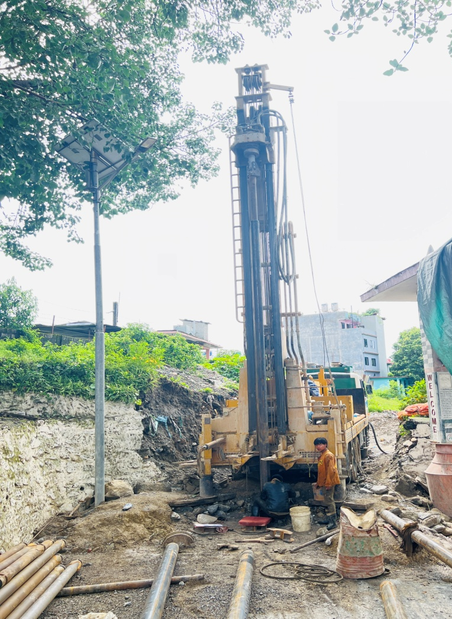
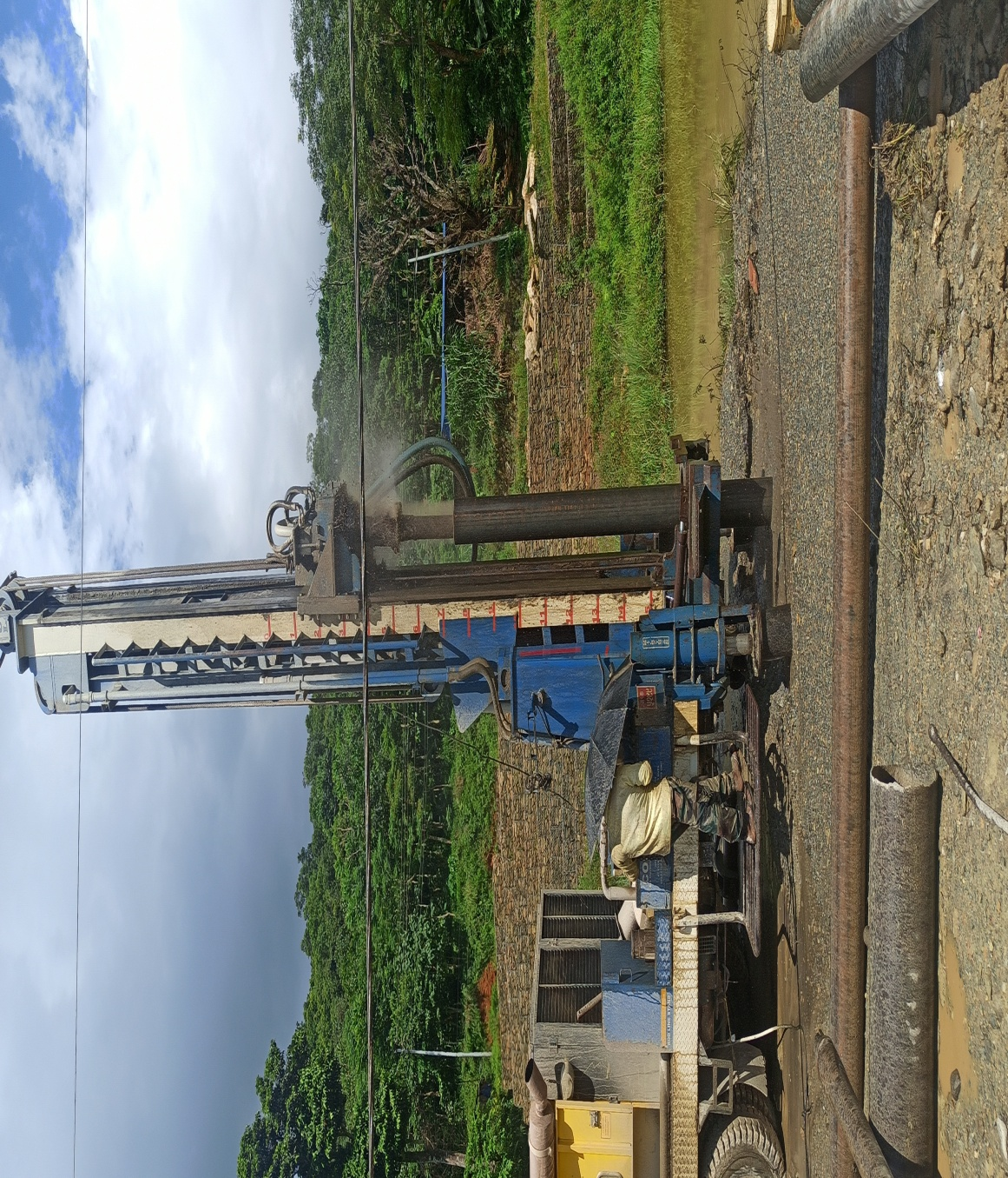
तमु प्ये ल्हु संघ खा.पा.आ. को बोरिङ्ग कार्य
लेखनाथ सानासहरी खा.पा.आ.को बोरिङ्ग कार्य

Slide 34
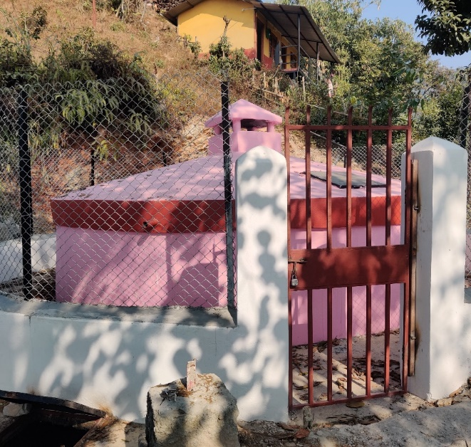
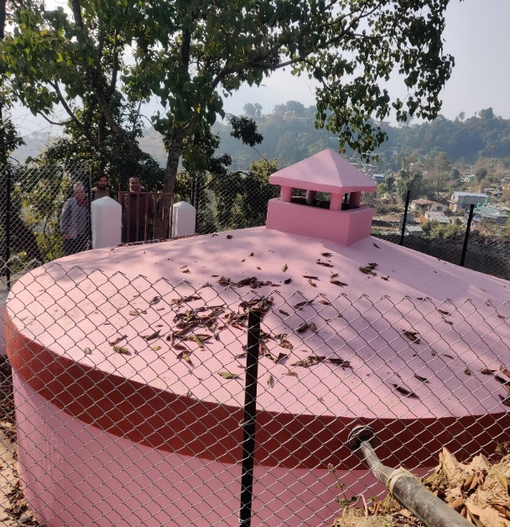
सेती बगर खा.पा.आ. पोखरा मा.न.पा. १८

Slide 35
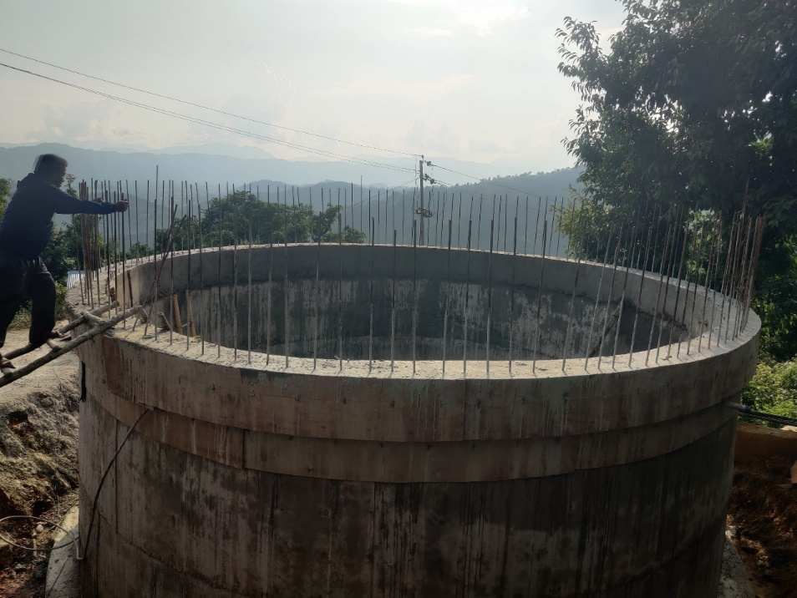
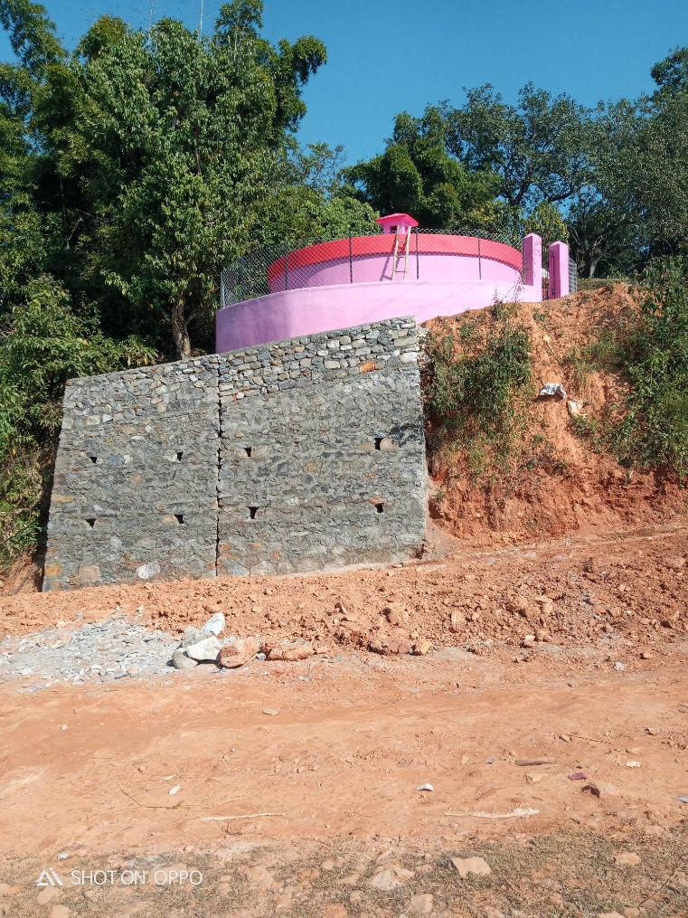
जुकेपानी सिम्ले खानेपानी योजना माझठाना पोखरा २८ कास्की

Slide 36
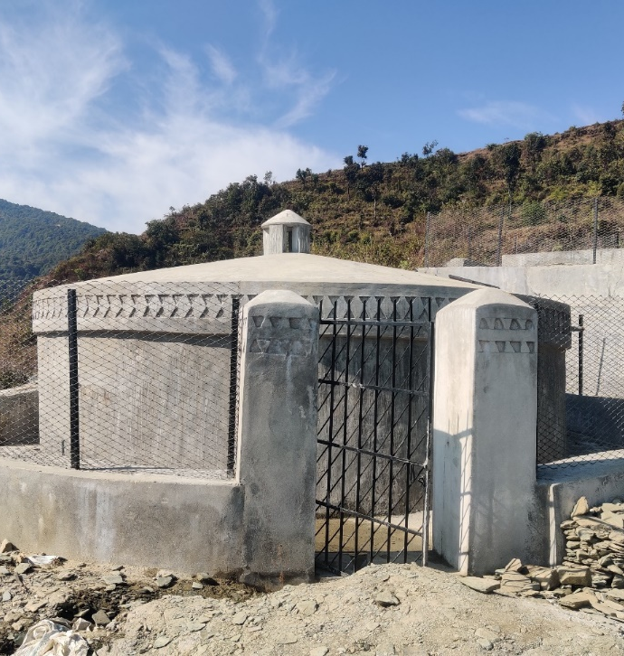
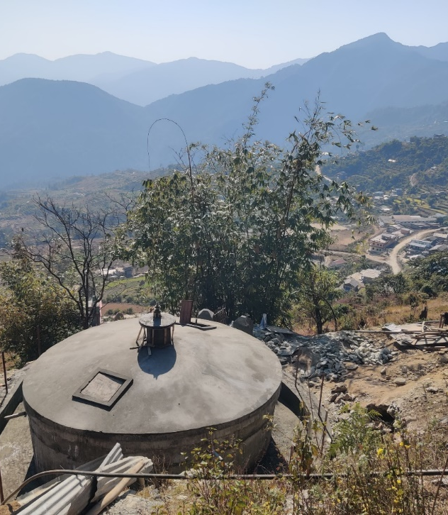
ढिकुरपोखरी, अँधेरीखोला खा.पा.आ. अन्नपूर्ण ३ कास्की

Slide 37
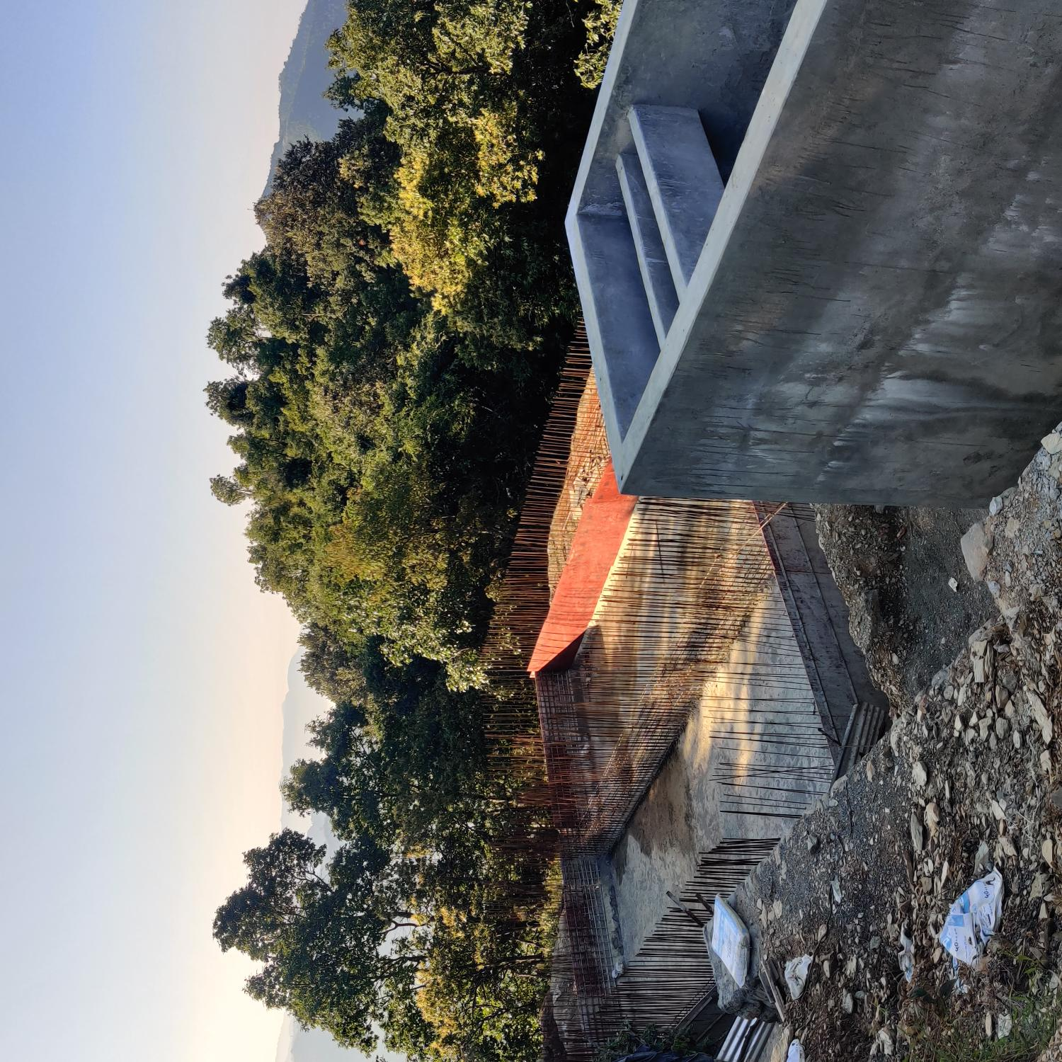
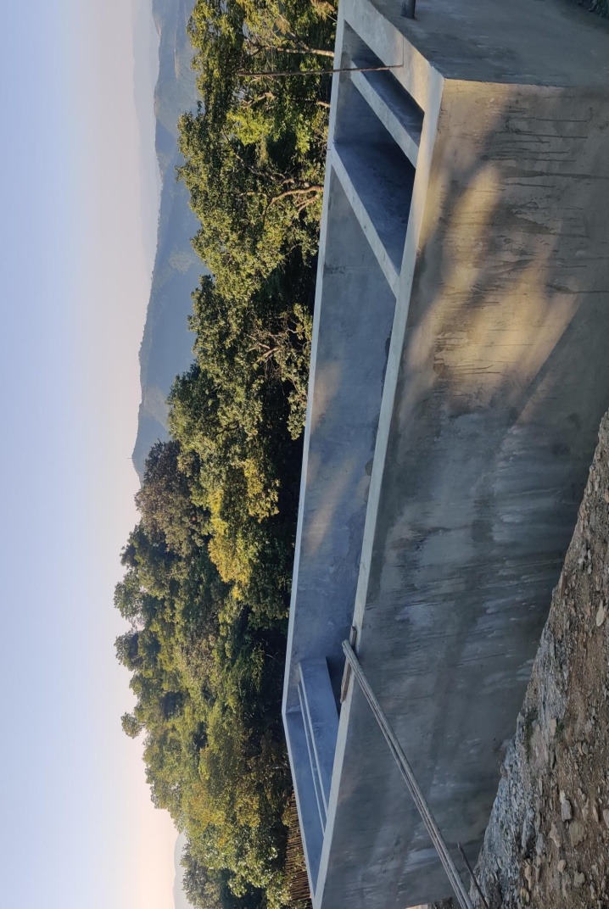
निर्माणको क्रममा
थुमाको डाडा खा.पा. आ.मादी गा.पा कास्की

Slide 38
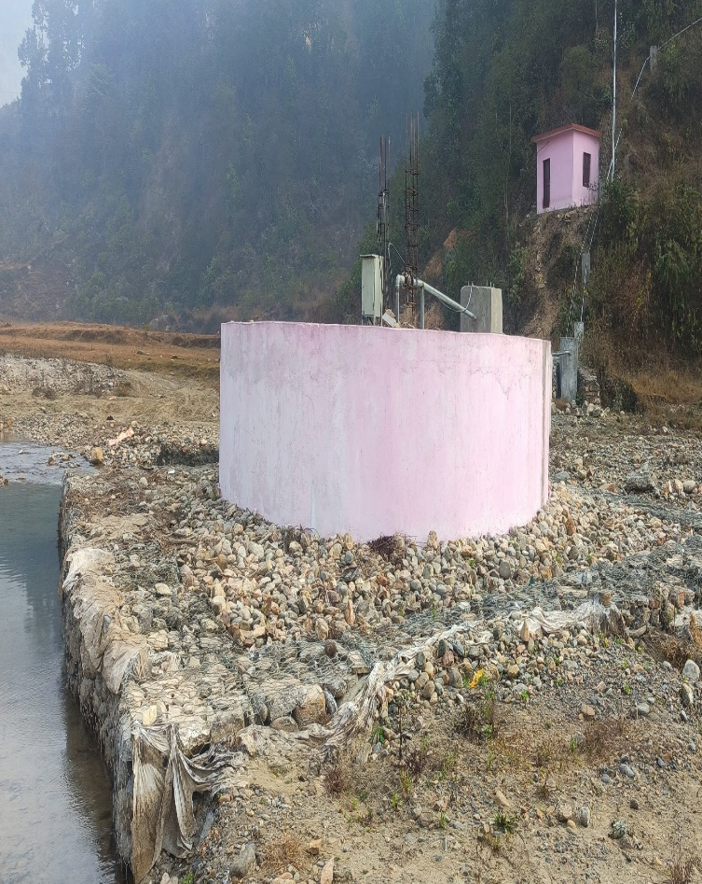
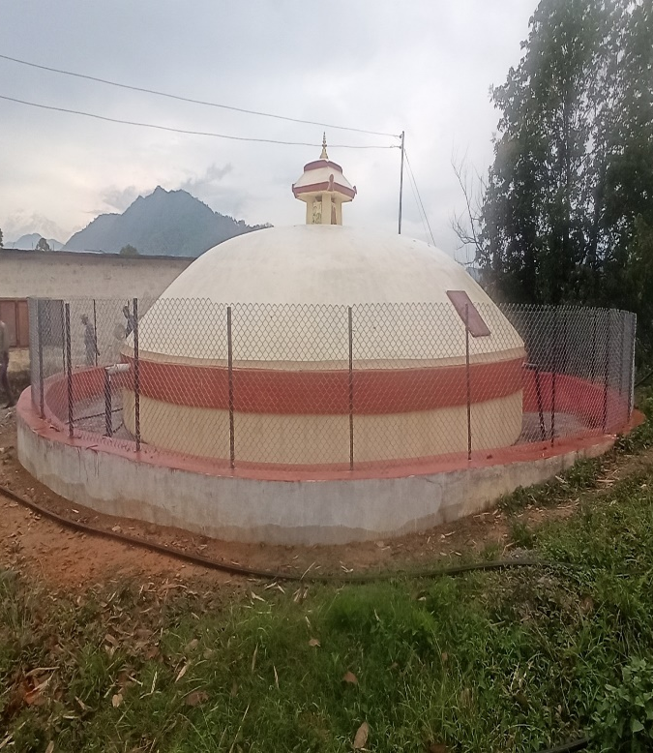
सातमुहाने खा. पा. आ. कास्की
पुडीटार खानेपानी योजना पोखरा ३३ कास्की

Slide 39
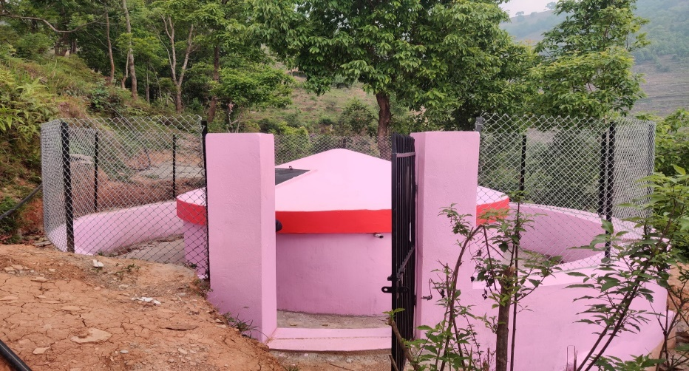
बृहत खा पा आ थुम्की, रुपा २, कास्की

Slide 40
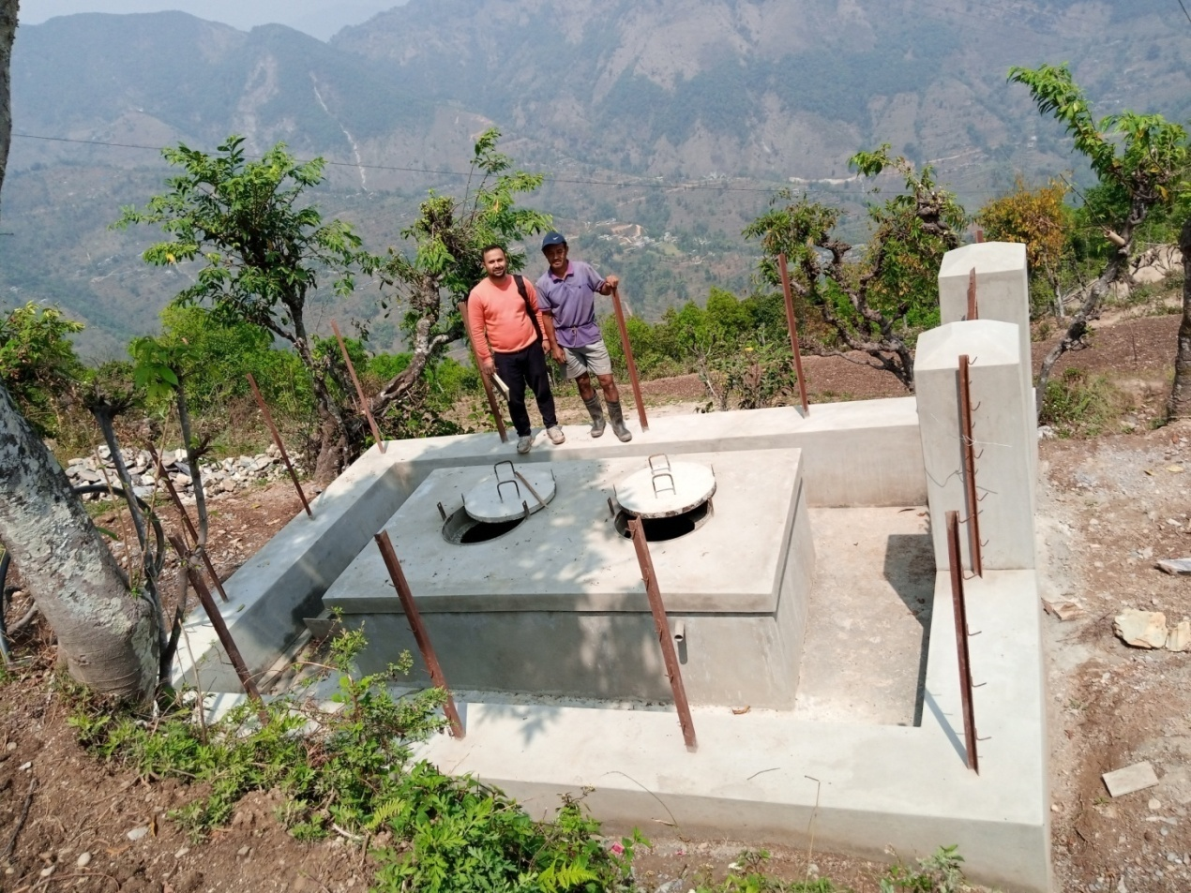
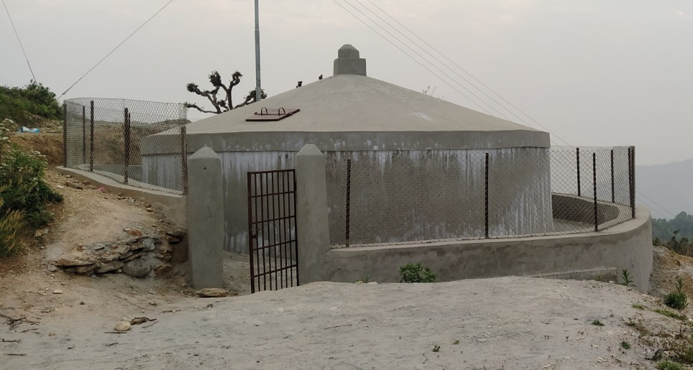
दोबाटो रिज खा. पा. भिरकोट ४ स्याङ्गजा
विर्घा सिमलबगर खा. पा. कालिगण्डकी -४ स्याङ्गजा

Slide 41
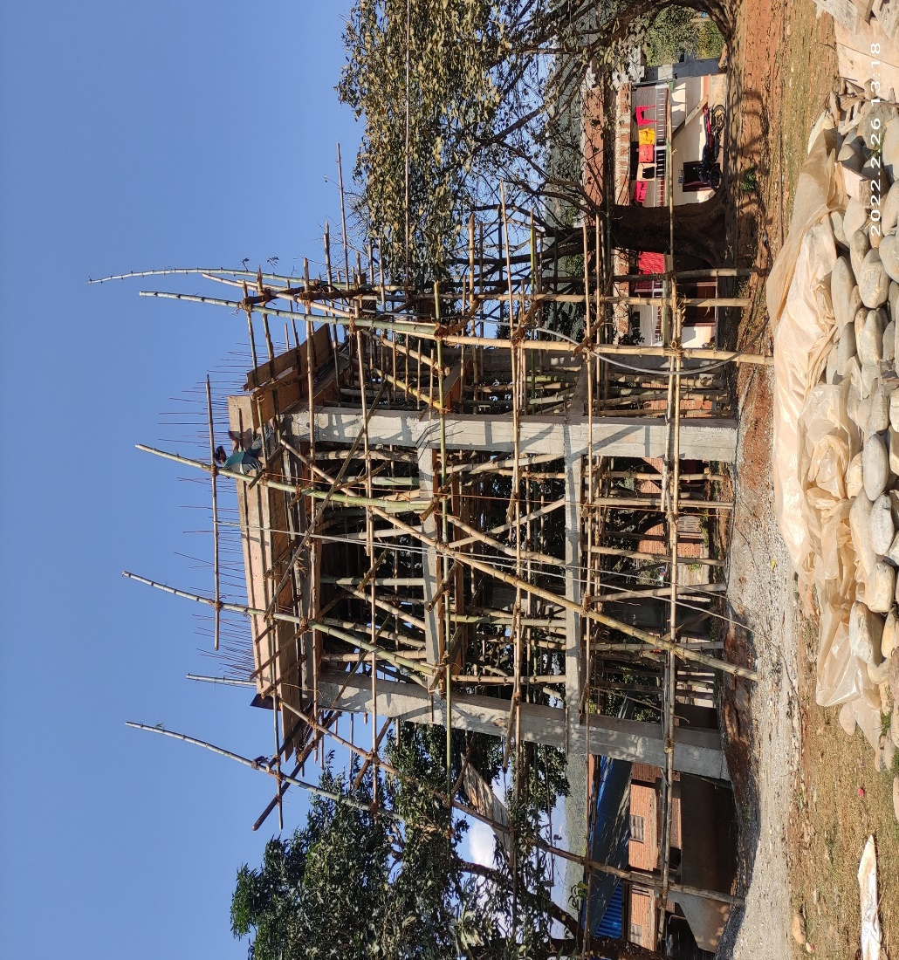
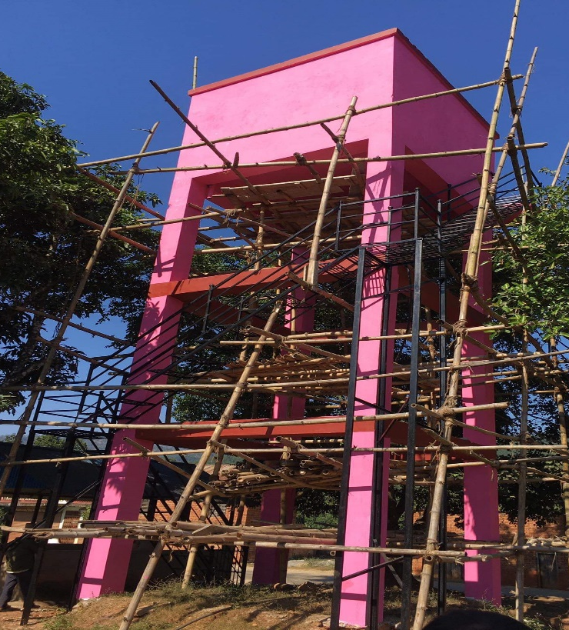
बगैचा खा. पा. आ., चापाकोट न. पा.- ०३

Slide 42
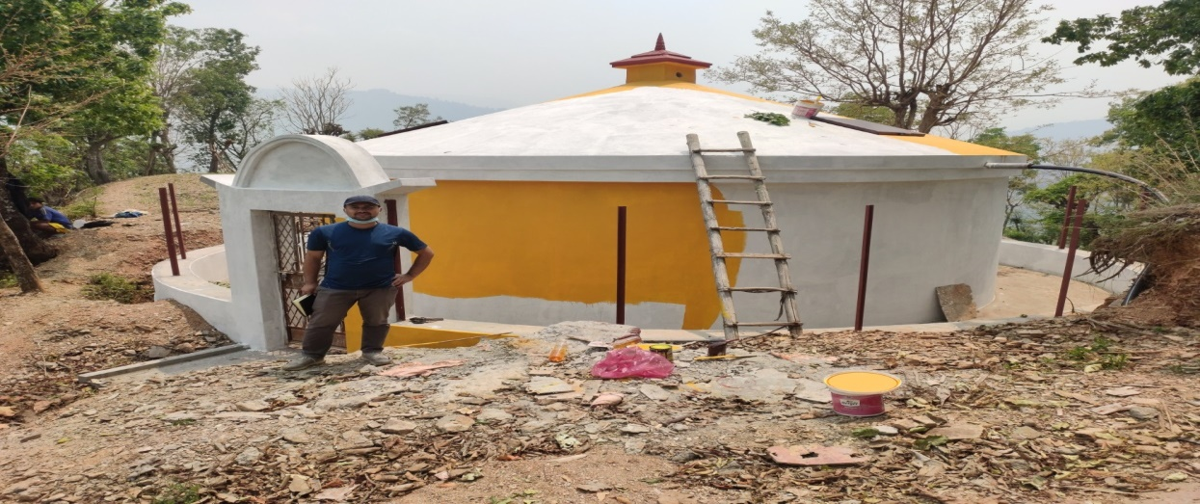
गल्यांग मान्केखोला खा.पा., गल्यांग २

Slide 43
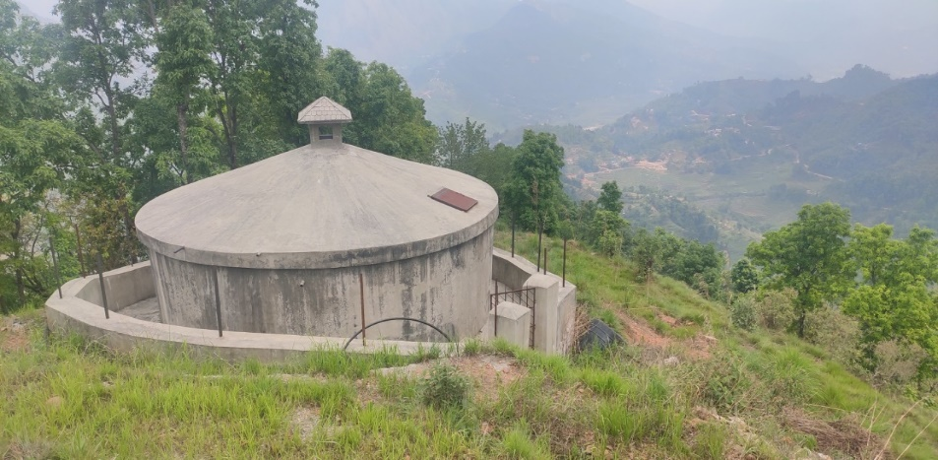
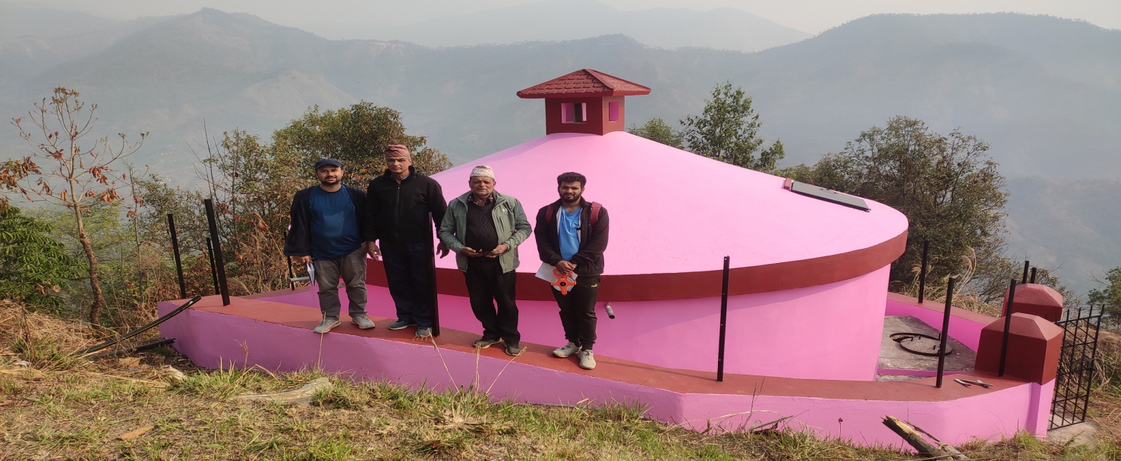
फापरथुम निबुवाबोट खा.पा.आ. आधिखोला ६

Slide 44
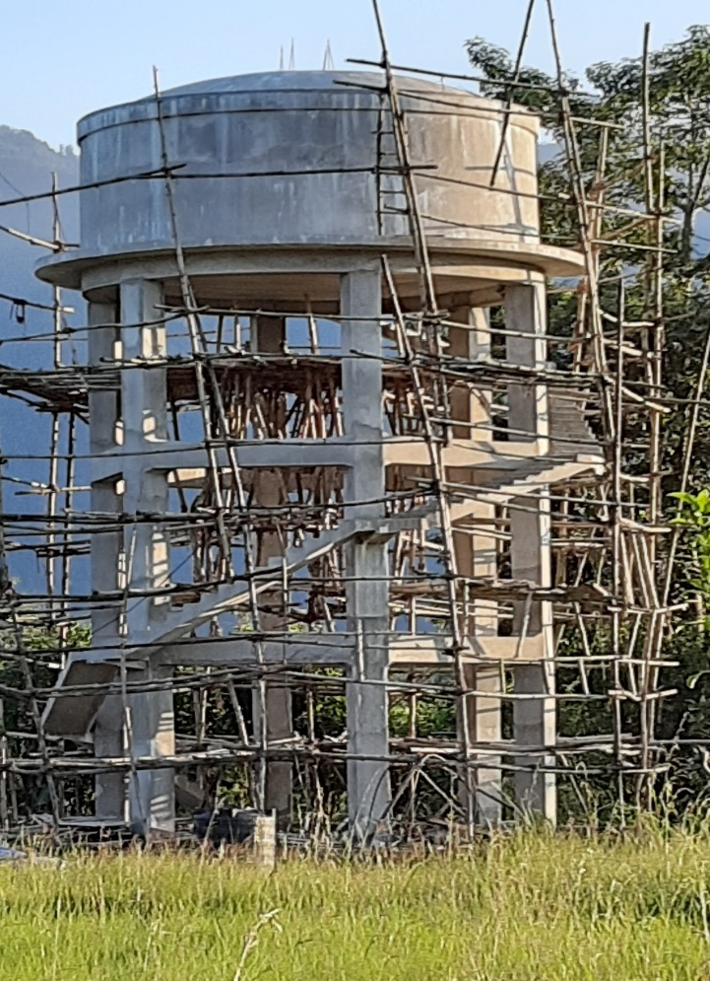
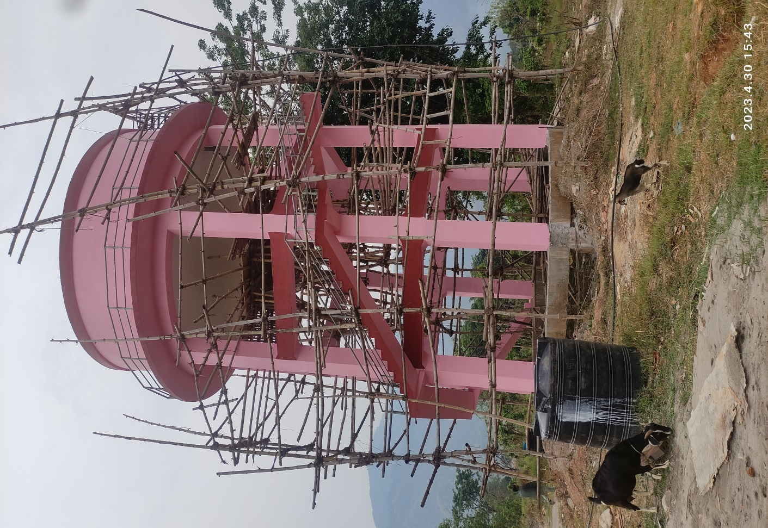
बेलचौर खा.पा. आ. चापाकोट स्याङ्गजा

Slide 45
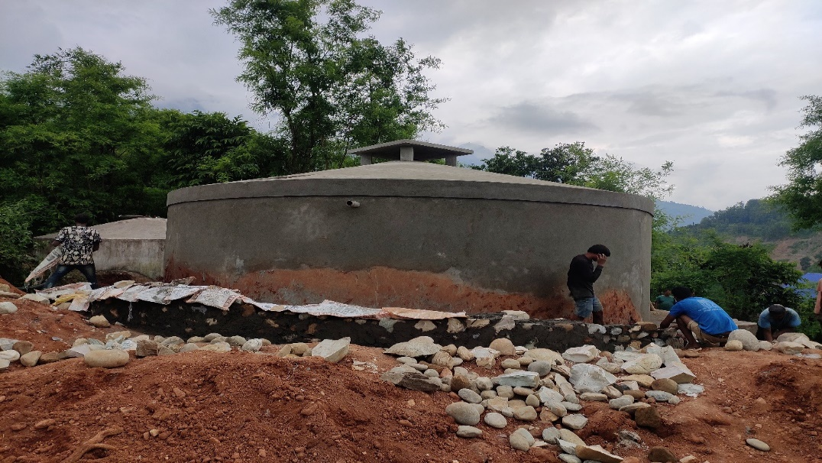
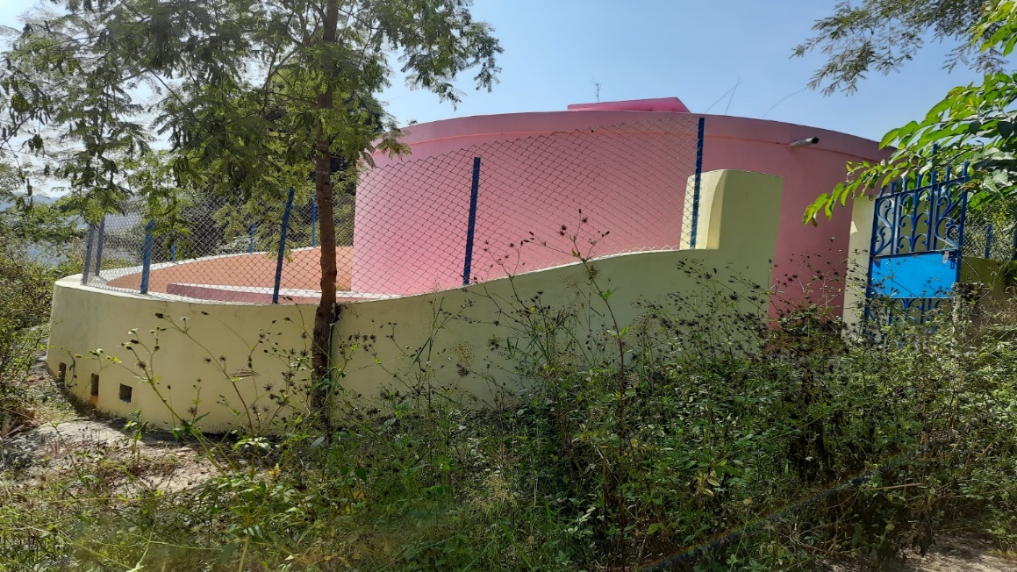
निर्माणको क्रममा
निर्माणको पश्चात
विर्घा.खा.पा. आ. कालिगण्डकी स्याङ्गजा

Slide 46
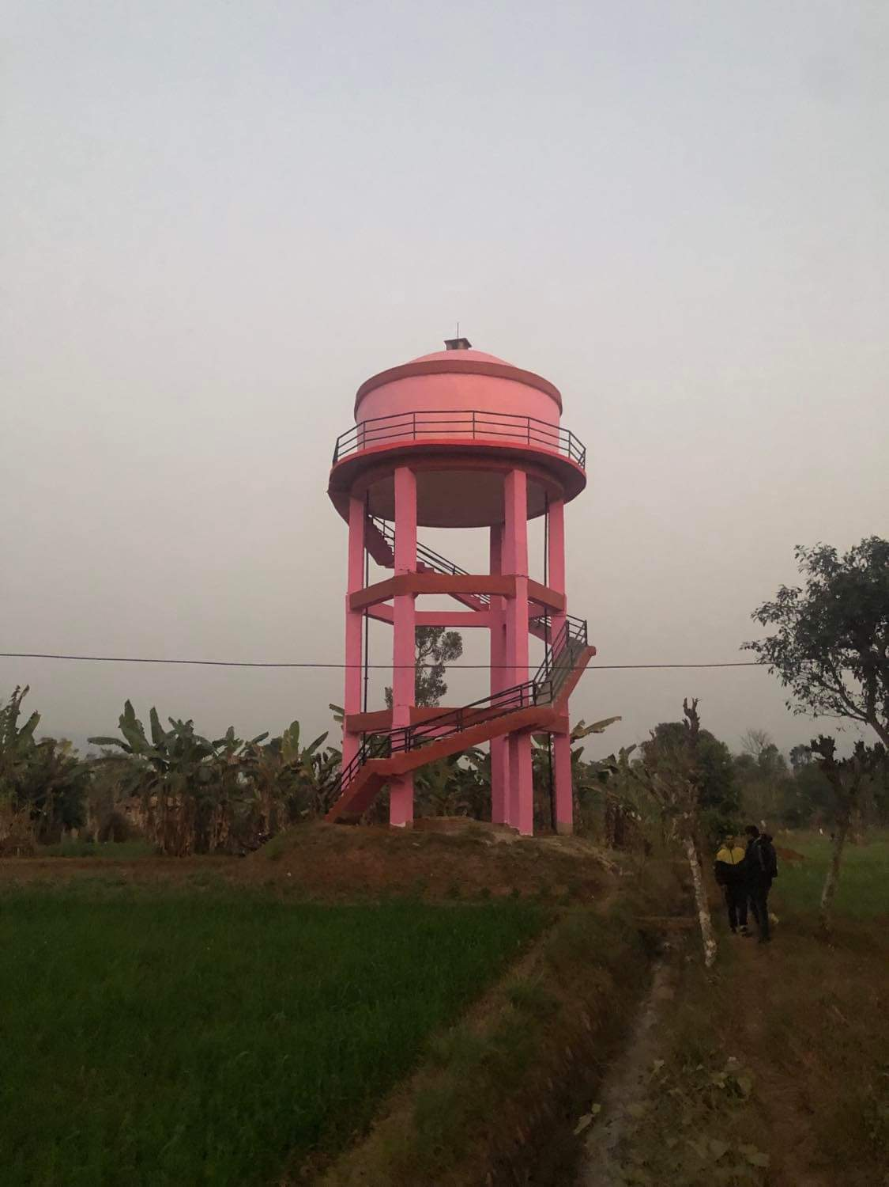
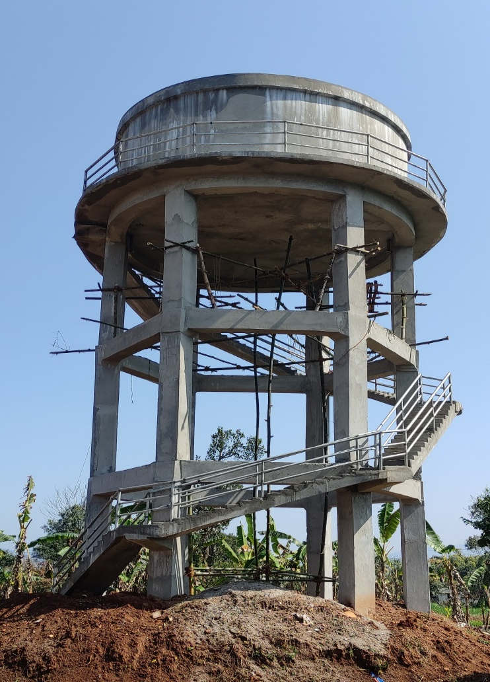
केबलघारी खा.पा.आ. चापाकोट -६ स्याङ्गजा

Slide 47


हिरापाटा खा पा आ, पुतलीबजार १३ स्याङ्गजा

Slide 48

बृहत माझकोट खा पा आ स्याङ्गजा भिरकोट -३

Slide 49

नेझा गौमुख खा पा आ,गल्याङ -९ स्याङ्गजा

Slide 50


चिसापानी अर्मादी खा पा आ, वालिंग स्याङ्गजा

Slide 51

बेलाचौर लिफ्टिङ्ग खा.पा.आ. चापाकोट स्याङ्गजामा श्रीमान् सचिव ज्यु सहितको छलफल कार्यक्रम

Slide 52


बैरे र दमैगाउ बृहत खा. पा. आ., वालीङ्ग -१४ ,स्याङ्गजा

Slide 53


आग्रीडाडा खानेपानी योजना हरिनास गा पा स्याङ्गजा

Slide 54


फेरे गौतम खानेपानी योजना चापाकोट ४ स्याङ्गजा

Slide 55


झोलुङ्गे बजार खानेपानी योजना वालिंग १३ स्याङ्गजा

Slide 56



साउनेपानी खानेपानी आयोजना भीरकोट न.पा. ८

Slide 57


भुदुङ्गपिल पातीखोला कल्लीडाँडा विमिराबोट छापा सेरा खा.पा.आ. आँधीखोला गा.पा.स्याङजा

Slide 58



निर्माणधीन चरणको फोटो
चापटारी खानेपानी आयोजना भिरकोट

Slide 59


निर्माण अघि
निर्माण पछी
एकिकृत दारा बेसारडांडा लिफ्टिङ्ग खानेपानी आयोजना बिरुवा २

Slide 60


छांङ्छांङ्दी खा. पा. भिरकोट न. पा ४

Slide 61

देउराली क्याउसिवोट खानेपानी आयोजना पुतलिबजार नगरपालिका-३ स्याङ्जा

Slide 62



चितडाडा खानेपानी आयोजना बिरुवा ४

Slide 63


कराङ्दी मसार लि.खा.पा. कालीगण्डकी २

Slide 64

पाकुरस्यांक लि. खानेपानी कालीगण्डकी ३

Slide 65


माथिल्लो बगालथोक खा. पा. आ.
पु.व.न.पा. -११, स्याङ्गजा
फेदीखोला बजार बृहत खा.पा.आ. स्याङ्गजा

Slide 66

बिर्घा १,२ बिर्घा अर्चले खा.पा.आ. कालिगण्डकी गा.पा.४

Slide 67

चापाकोट बेलचौर खा.पा.आ. चापाकोट न.पा. २
गगन गौडा खा.पा.

Slide 68


छेलोहाले खा पा आ फेदीखोला ४, स्याङ्गजा
लुब्दीखोला किहुँथुम्का भण्डारखोला लिफ्ट,भिरकोट २,स्याङ्गजा

Slide 69


पुरकोट लि.खा.पा.आ. हरिनासको निर्माणाधीन टंकी
कुटुम्सा सौर्य लि.खा.पा.आ. हरिनास

Slide 70

बानेथोक पेलकाचौर खा. पा. आ., पु.व.न.पा. -१२,स्याङ्गजा

Slide 71


कुजुन्दे खानेपानी आयोजना बिरुवा ८

Slide 72


छिस्ती किपट खानेपानी योजना, कालिगण्डकी स्याङ्गजा

Slide 73


ठुलो पँधेरा अर्जुनचौपारी गा.पा. ६

Slide 74



चारघर मगरगाउ खा. पा. आ.,कालीगण्डकी गा.पा.-०६ ,स्याङ्गजा

Slide 75


HDPE पाईपको गुणस्तर आनुगमन

Slide 76


सिमलधारा खा.पा.आ. वालिङ्ग -७,स्याङ्गजा

Slide 77

बोधी भन्ज्याङ्ग खा.पा.आ., वालिङ्ग १३, स्याङ्गजा

Slide 78

उमाकोट लिफ्टिंग खा.पा.आ., गल्यांग ९, स्याङ्गजा

Slide 79


भिमटारी खा.पा.आ., वालिङ्ग ८, स्याङ्गजा

Slide 80


नौबिसे खा.पा.आ., गल्यांग ११, स्याङ्गजा
मौला लि खा.पा.आ.कालिगण्डकी-४, स्याङ्गजा

Slide 81

सचिब ज्यु को कार्यालय अनुगमन

Slide 82


